Slide 1
e-Baltic Installatie handleiding

Slide 2
e-Baltic Daksokkel installatie

Slide 3
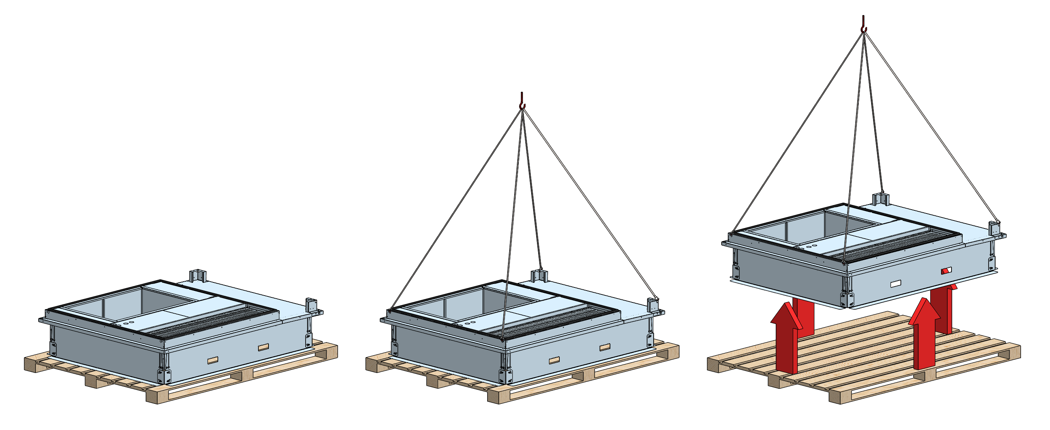
e-Baltic
DAKSOKKEL INSTALLATIE
De daksokkel wordt geleverd op een pallet en moet voor installatie op het dak van het gebouw worden getild.

Slide 4
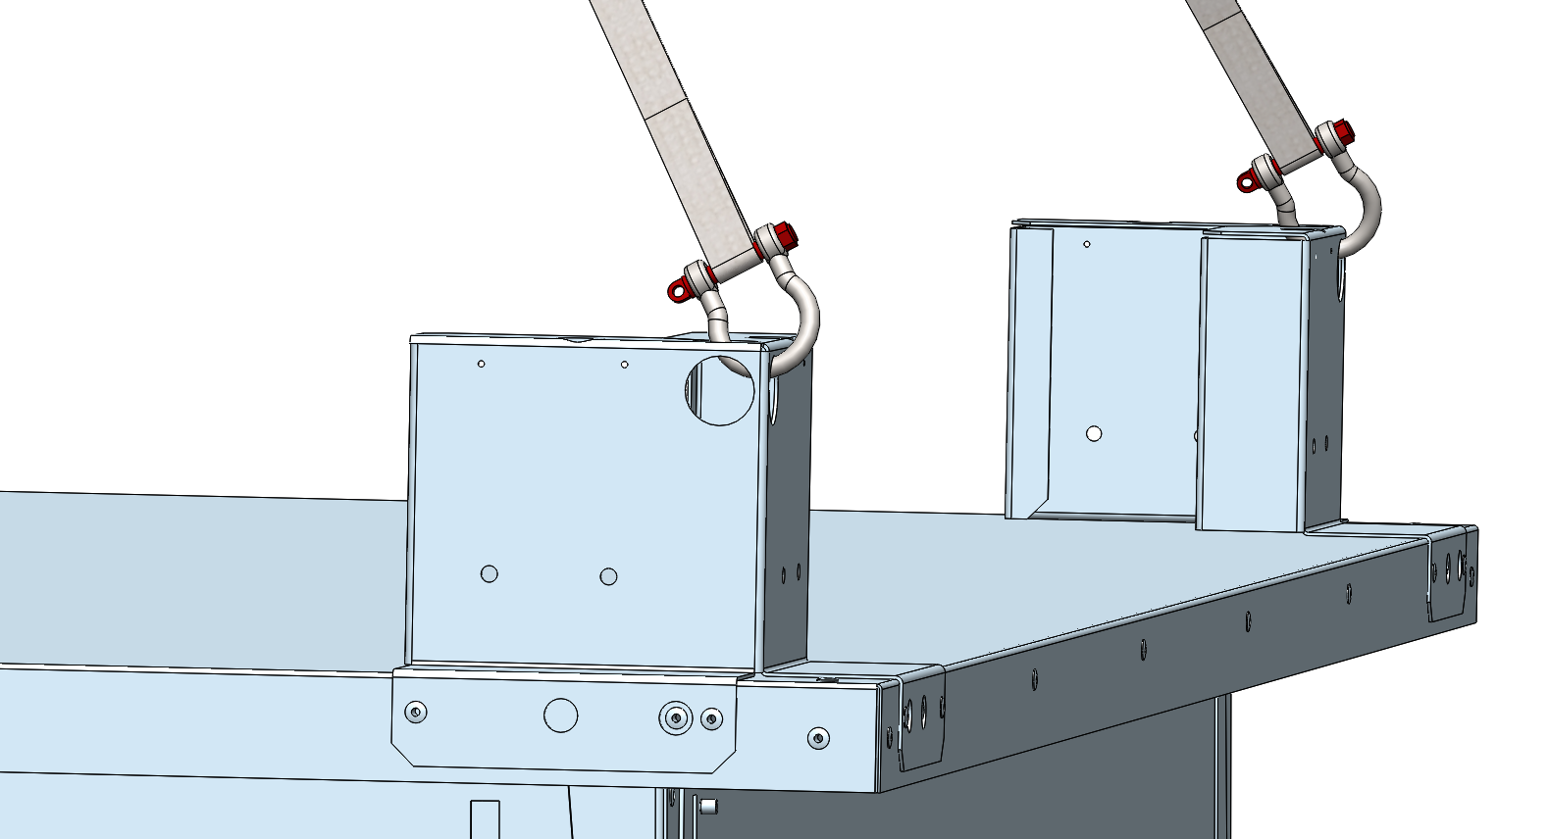
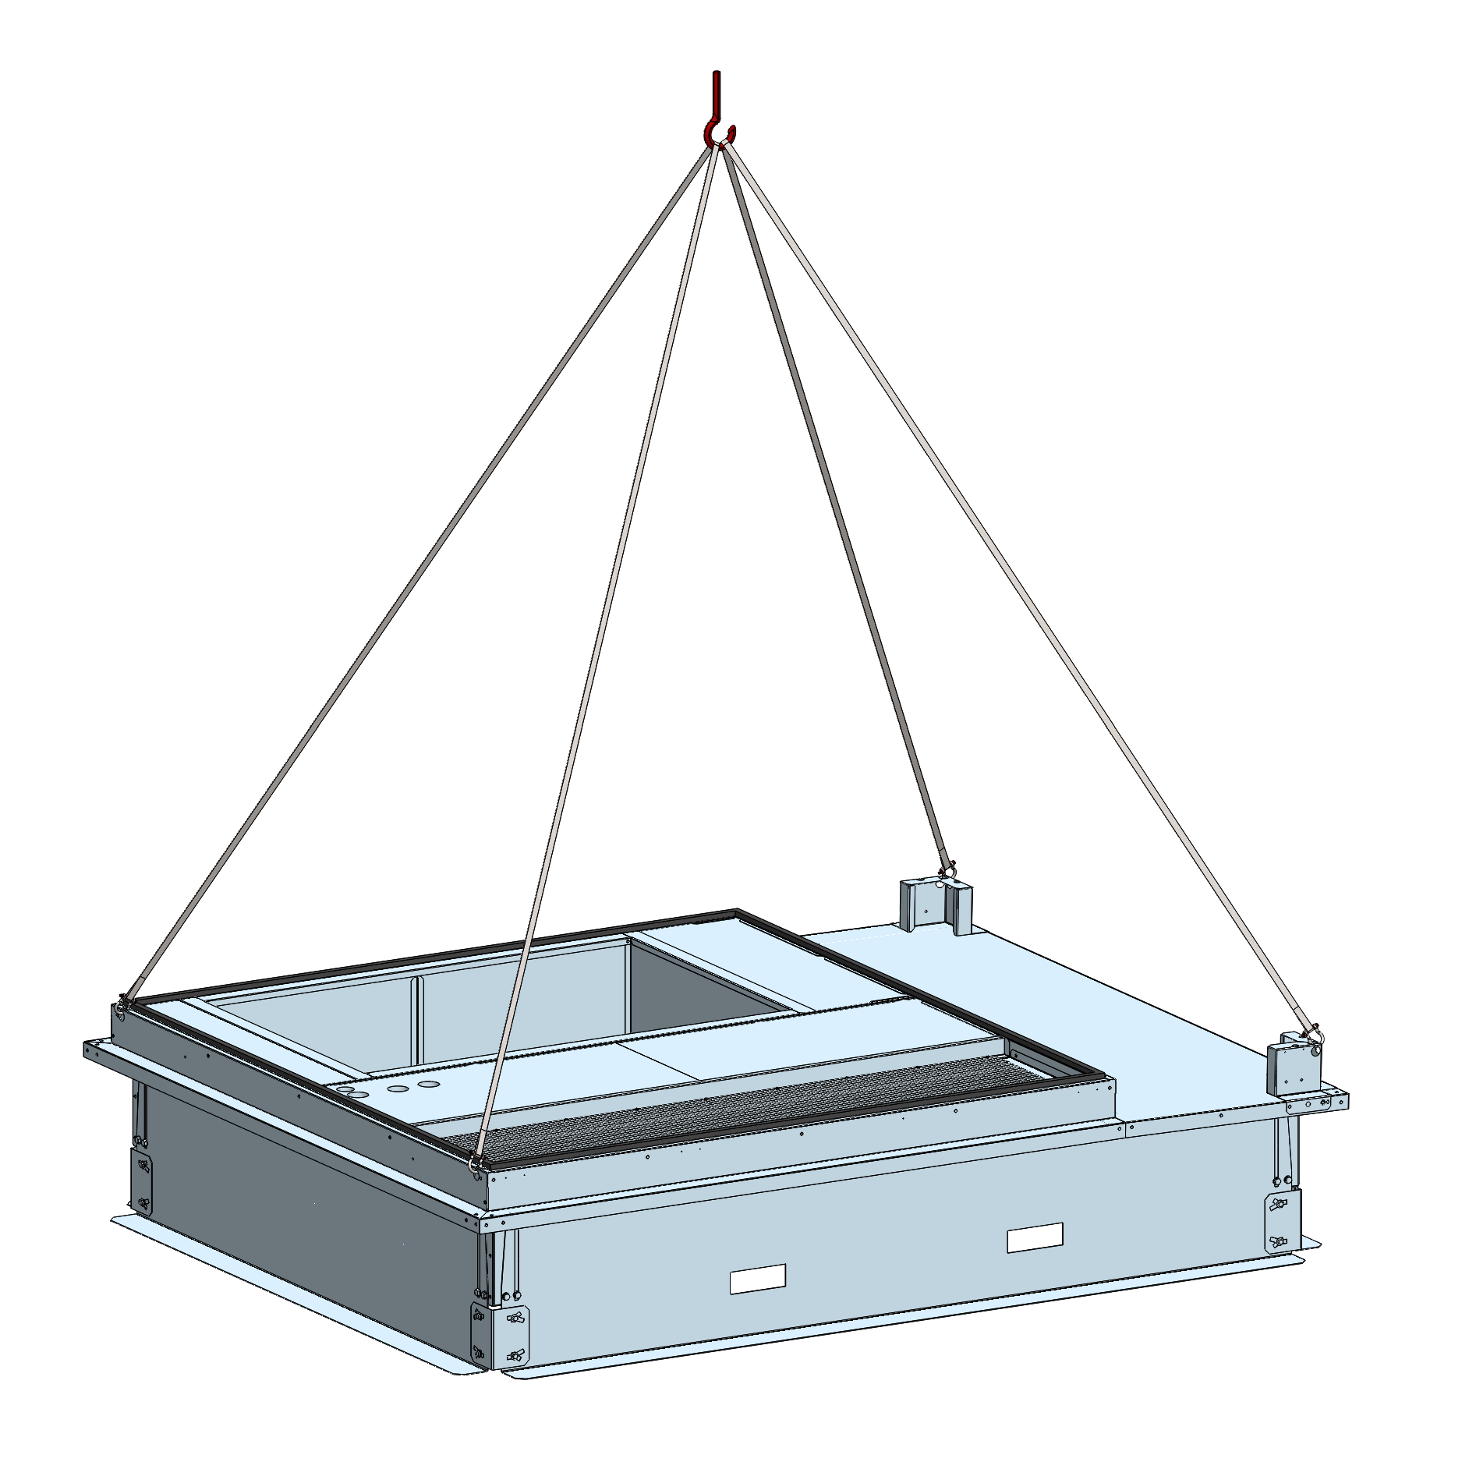
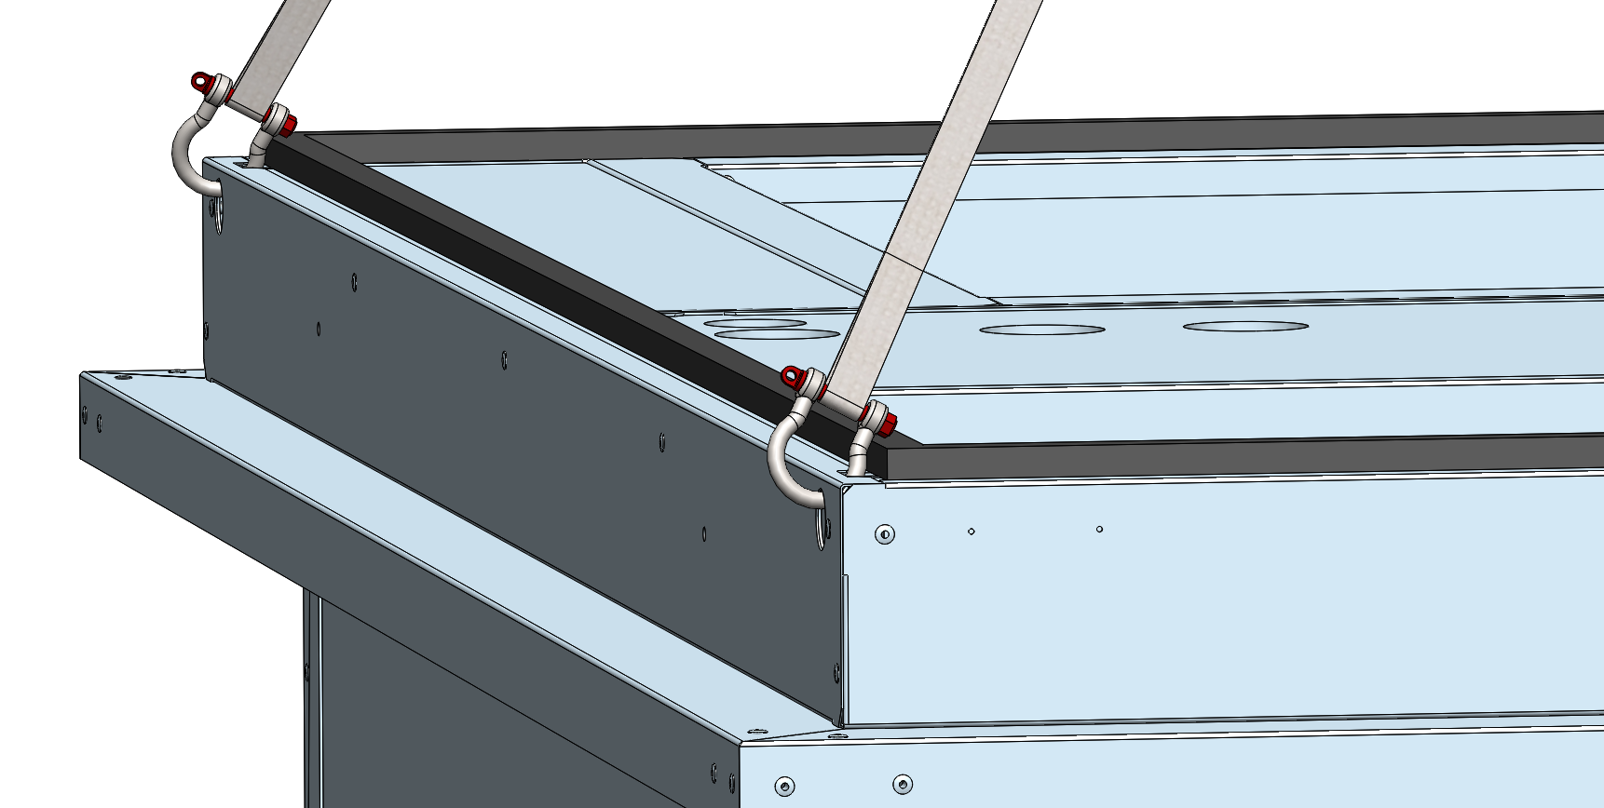
e-Baltic
DAKSOKKEL INSTALLATIE
Zorg ervoor dat u de hijshaken op de juiste positie bevestigt.
De daksokkel heeft 4 hijsogen, één op elke hoek.

Slide 5
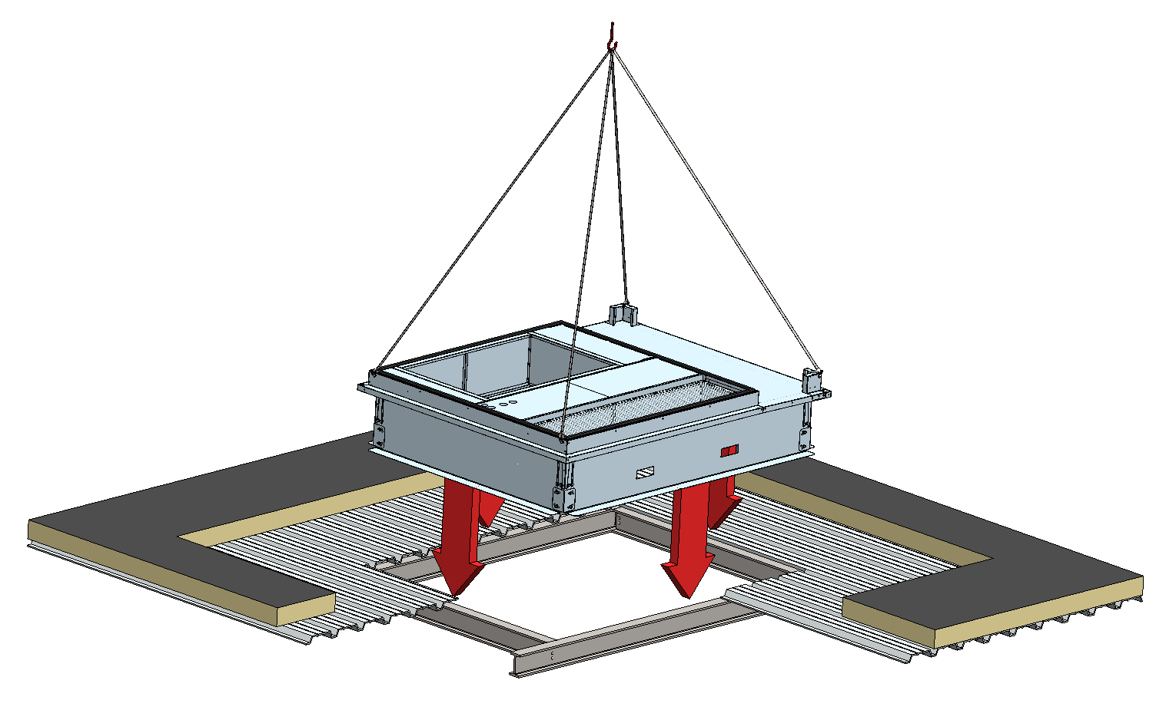
e-Baltic
DAKSOKKEL INSTALLATIE
Leg de daksokkel voorzichtig op de dakbalken.

Slide 6
e-Baltic
DAKSOKKEL INSTALLATIE
De basis van de daksokkel moet op de dakbalken rusten.
Het gehele oppervlak van de daksokkel moet in contact zijn met de balken (geen onderbroken contact).
DAKISOLATIE
DAKPANELEN
DAKBALKEN

Slide 7
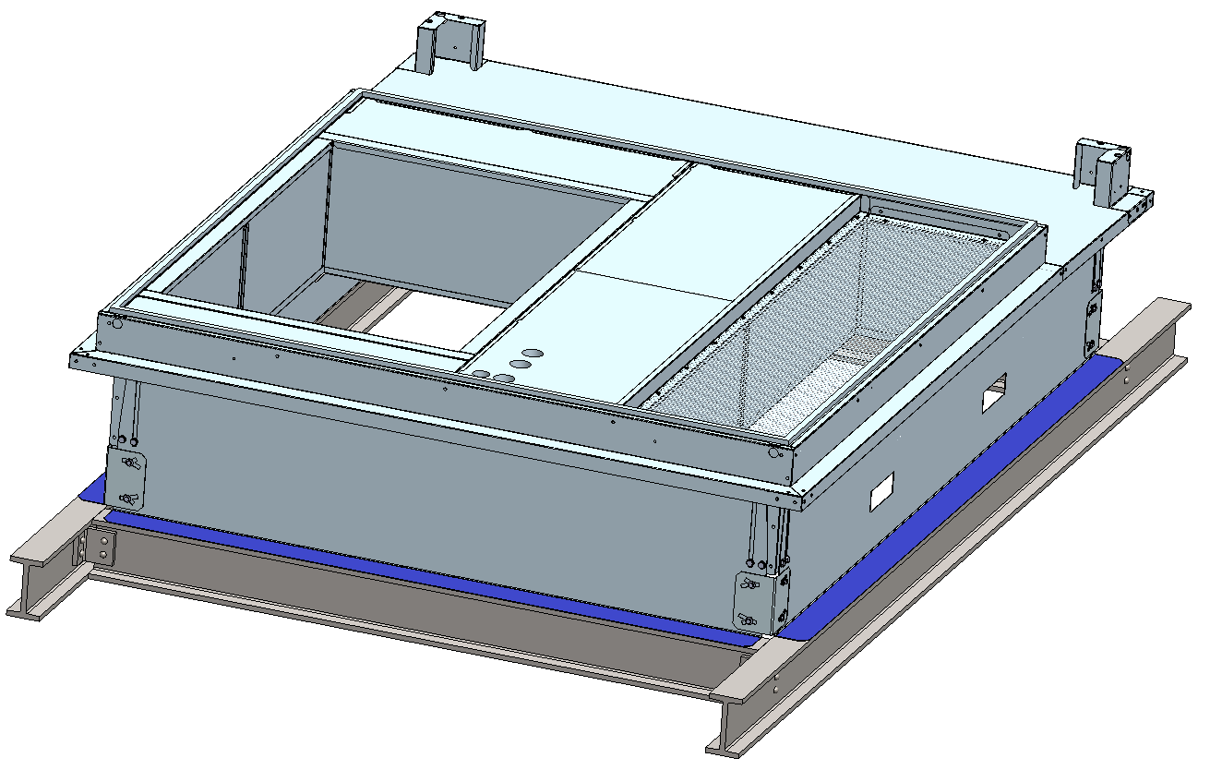
e-Baltic
DAKSOKKEL INSTALLATIE
Bevestig de daksokkel op het geraamte van het gebouw met schroeven, lassen of montagetoebehoren.
DE DAKSOKKEL MOET VOLLEDIG AAN HET GERAAMTE VAN HET GEBOUW BEVESTIGD WORDEN.

Slide 8
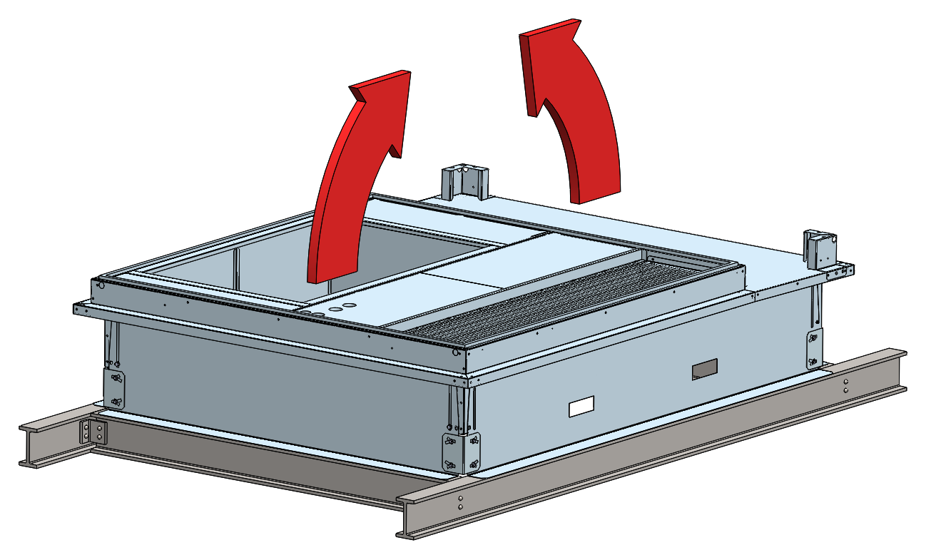
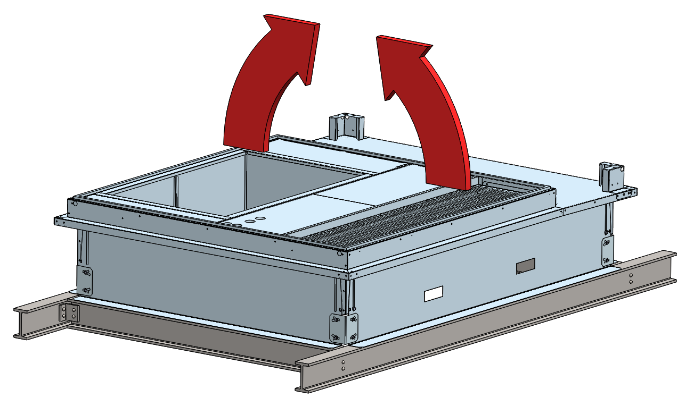
e-Baltic
DAKSOKKEL INSTALLATIE
De verstelbare daksokkel maakt hoekaanpassingen in beide richtingen mogelijk.
CASE 1
CASE 2

Slide 9
e-Baltic
DAKSOKKEL INSTALLATIE
De verstelbare daksokkel maakt hoekaanpassingen in beide richtingen mogelijk.
CASE 1
CASE 2

Slide 10
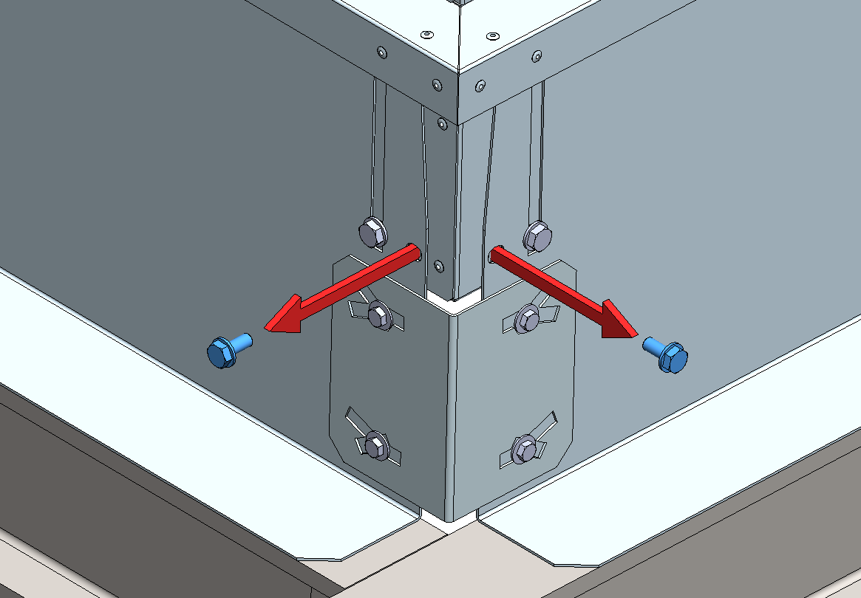
e-Baltic
DAKSOKKEL INSTALLATIE
CASE 1
STAP 1 :
Verwijder de schroeven waarmee de flappen aan de daksokkel zijn bevestigd.
2 schroeven op elke hoek

Slide 11
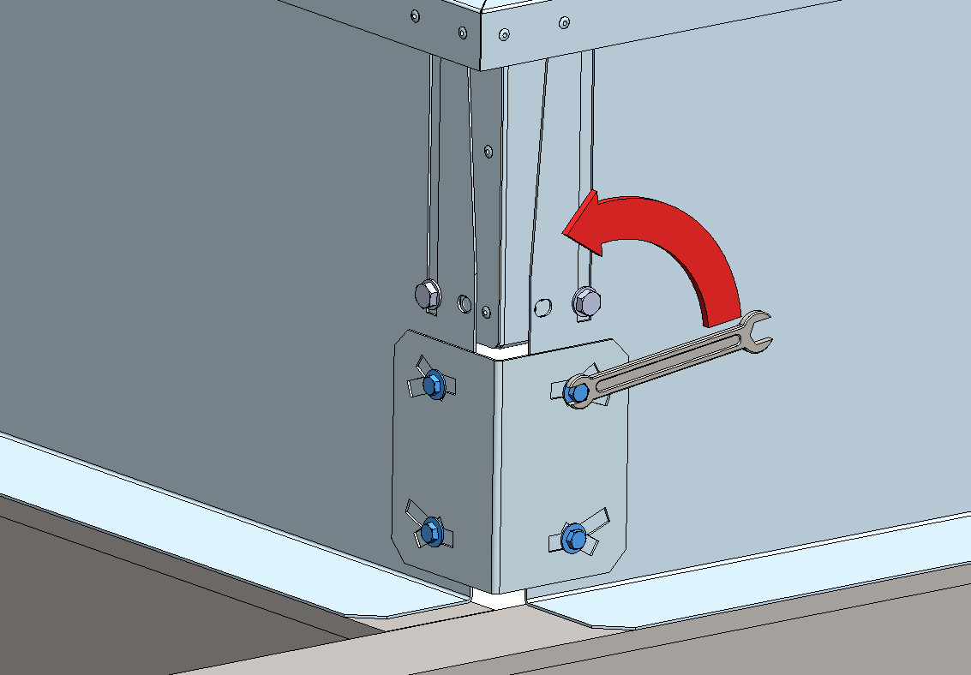
e-Baltic
DAKSOKKEL INSTALLATIE
CASE 1
STAP 2 :
Draai de schroeven los van de vier verbindingen die de flappen verbinden.
Wees voorzichtig om ze niet te verwijderen.

Slide 12
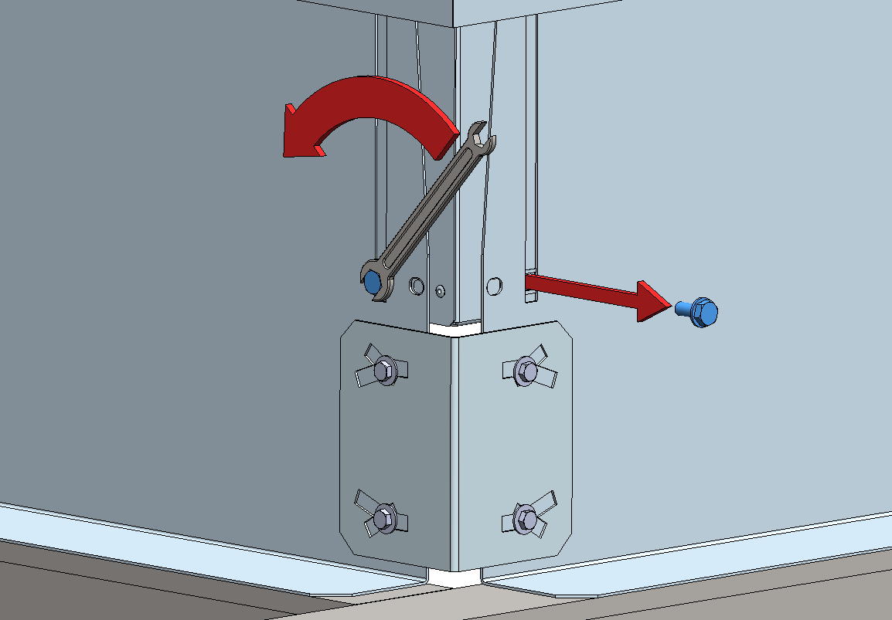
e-Baltic
DAKSOKKEL INSTALLATIE
CASE 1
STAP 3 :
Maak de schroeven los van de meebuigende flappen om zodoende aan te passen aan de hoek van het dak.
Verwijder de schroeven van de flap die de hoek van het plafond volgt.

Slide 13
e-Baltic
DAKSOKKEL INSTALLATIE
De verstelbare daksokkel maakt hoekaanpassingen in beide richtingen mogelijk.
CASE 1
CASE 2

Slide 14
e-Baltic
DAKSOKKEL INSTALLATIE
CASE 2
STAP 1 :
Verwijder de schroeven waarmee de flappen aan de daksokkel zijn bevestigd.
2 schroeven op elke hoek.

Slide 15
e-Baltic
DAKSOKKEL INSTALLATIE
CASE 2
STAP 2 :
Draai de schroeven los van de vier verbindingen die de flappen verbinden.
Wees voorzichtig om ze niet te verwijderen.

Slide 16
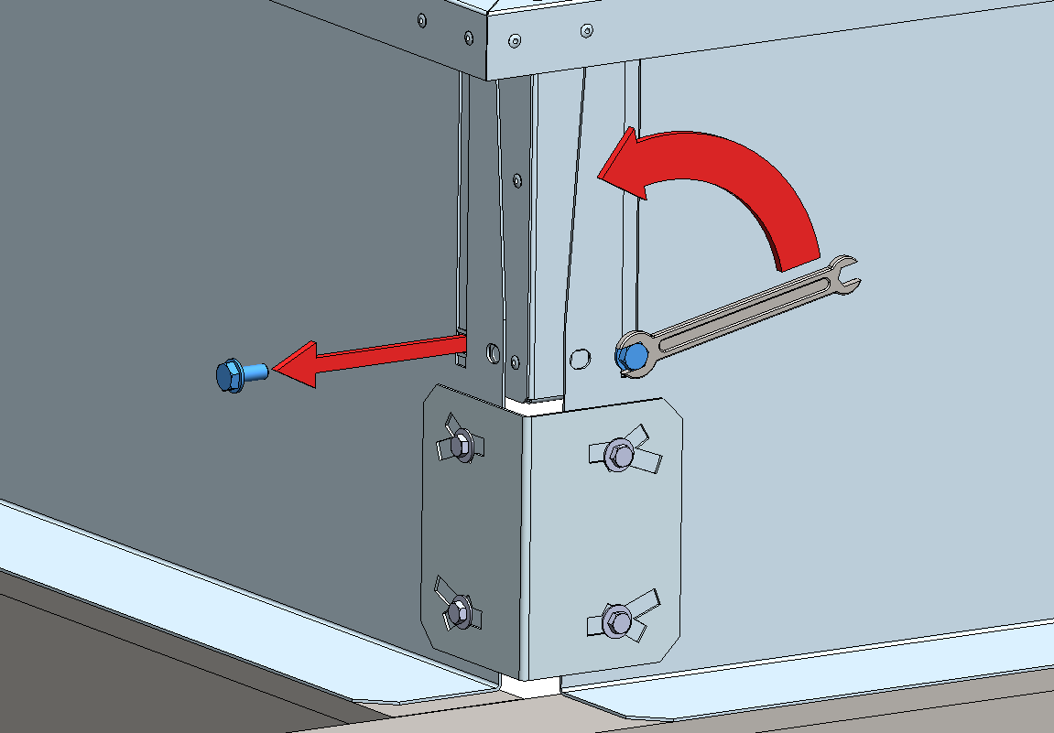
e-Baltic
DAKSOKKEL INSTALLATIE
CASE 2
STAP 3 :
Maak de schroeven los van de meebuigende flappen om zodoende aan te passen aan de hoek van het dak.
Verwijder de schroeven van de flap die de hoek van het plafond volgt.

Slide 17
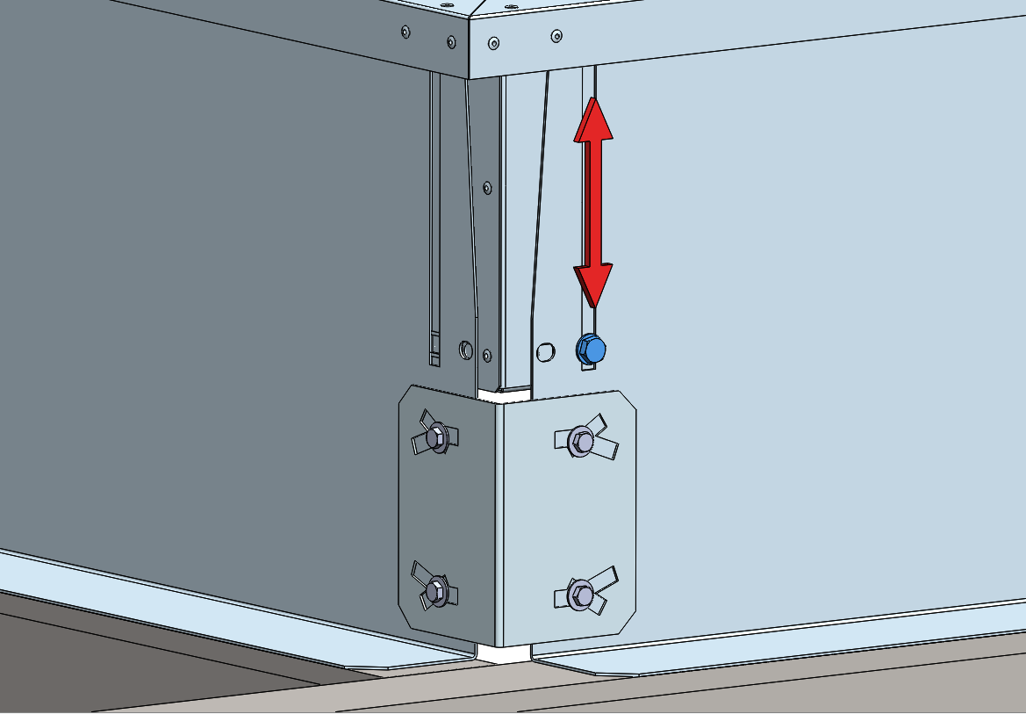
e-Baltic
DAKSOKKEL INSTALLATIE
CASE 2
De resterende schroeven zullen worden gebruikt als geleiders voor de uitlijning van de dakopstand.

Slide 18
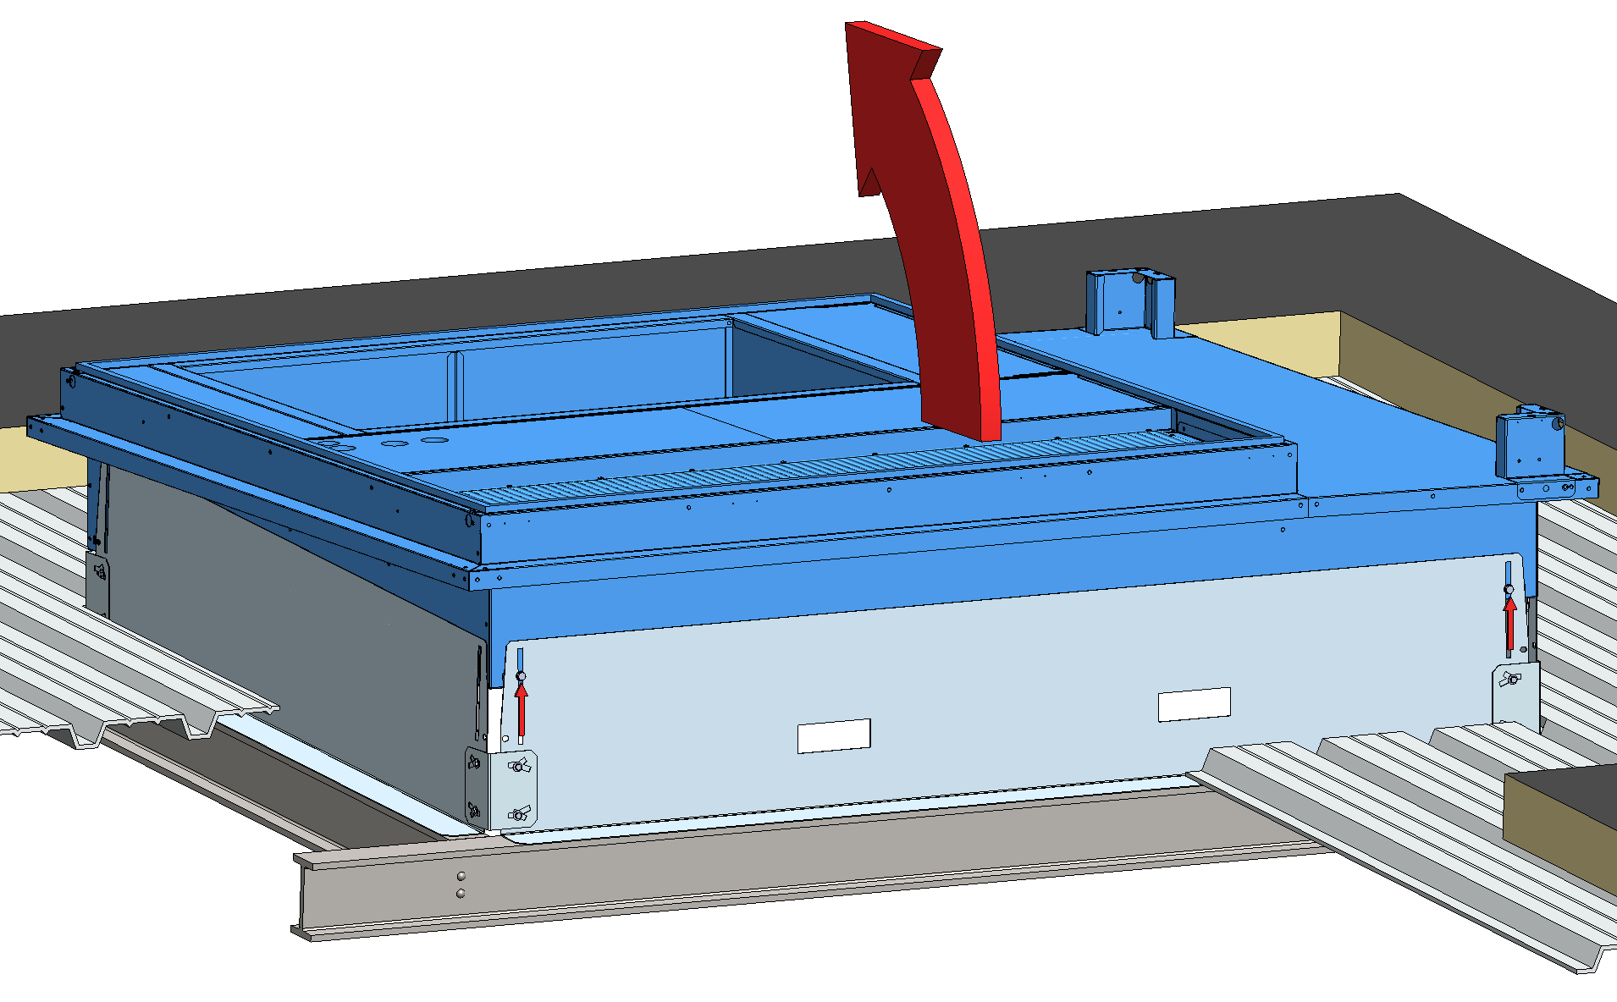
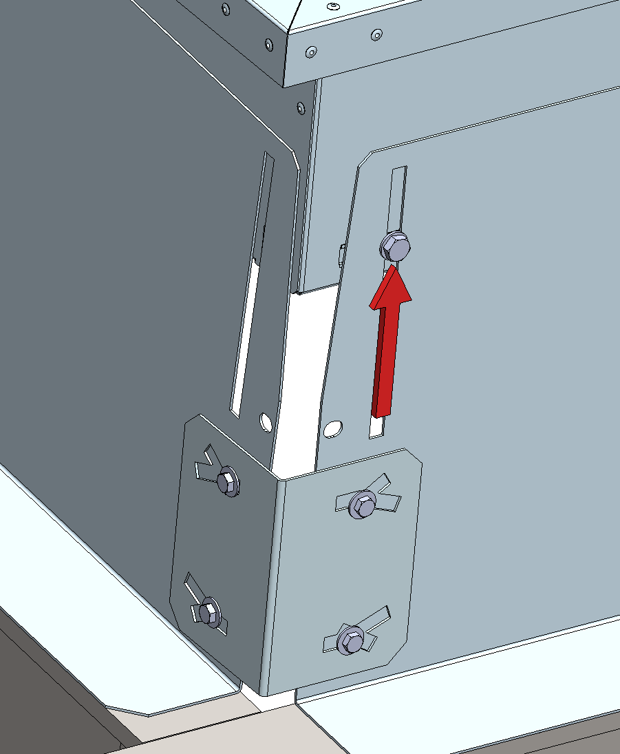
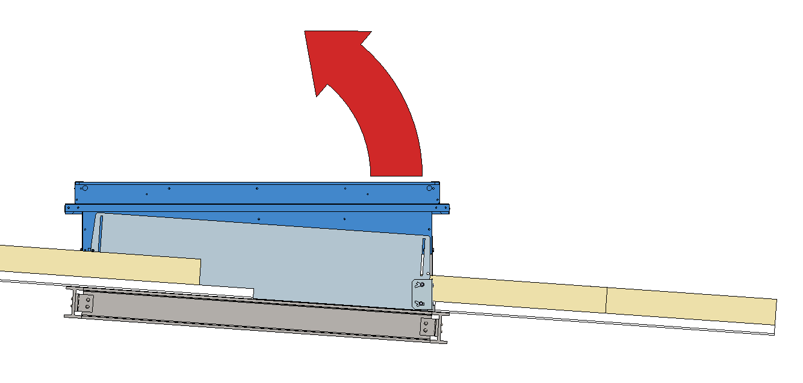
e-Baltic
DAKSOKKEL INSTALLATIE
Lijn de daksokkel uit naar een horizontale positie om de hoek van het plafond te corrigeren.
Zorg ervoor dat u bij deze handeling een waterpas gebruikt.
Deze operatie kan verscheidene afstellingen vereisen, waarbij de schroeven los en vast moeten worden gedraaid tot de horizontale stand is bereikt.

Slide 19
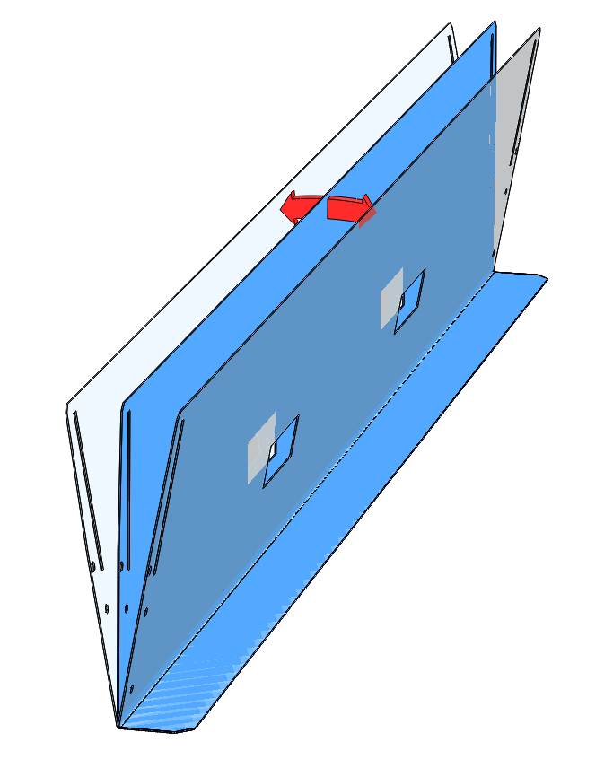
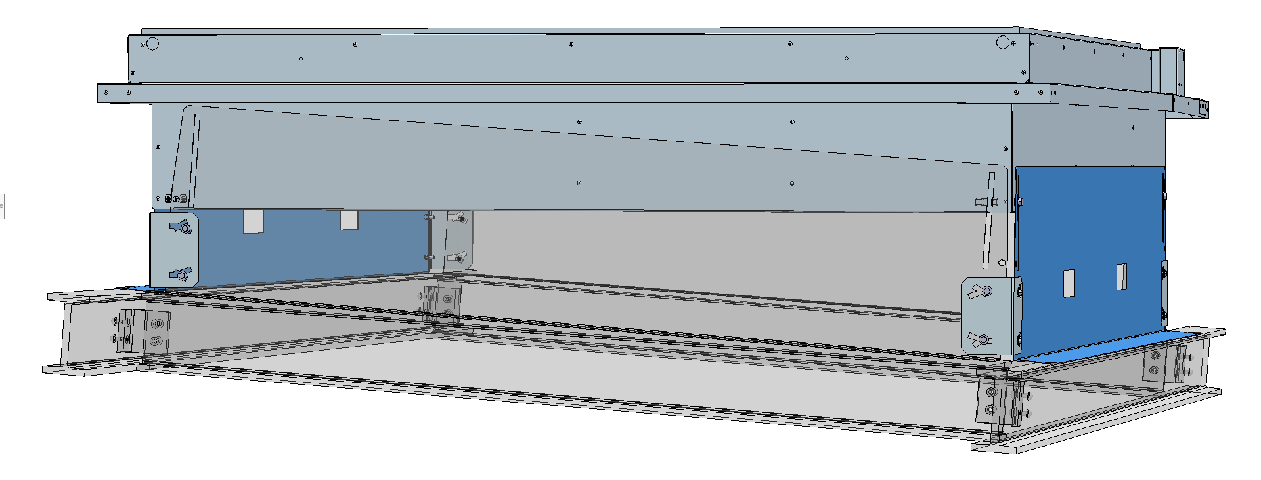
e-Baltic
DAKSOKKEL INSTALLATIE
Tijdens het uitlijnen van de daksokkel zullen de flappen buigen om zich aan de hoek van het dak aan te passen.

Slide 20
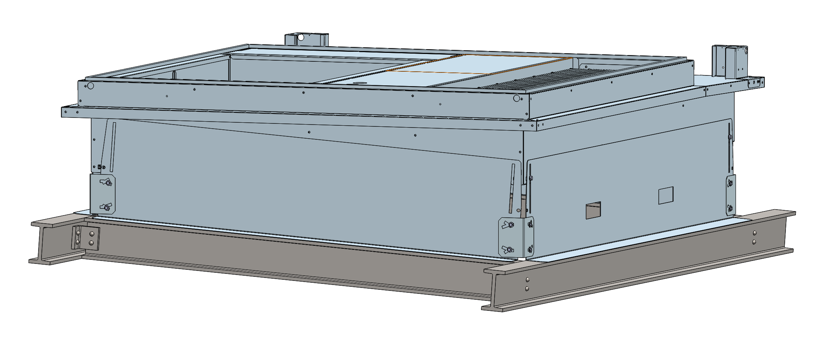
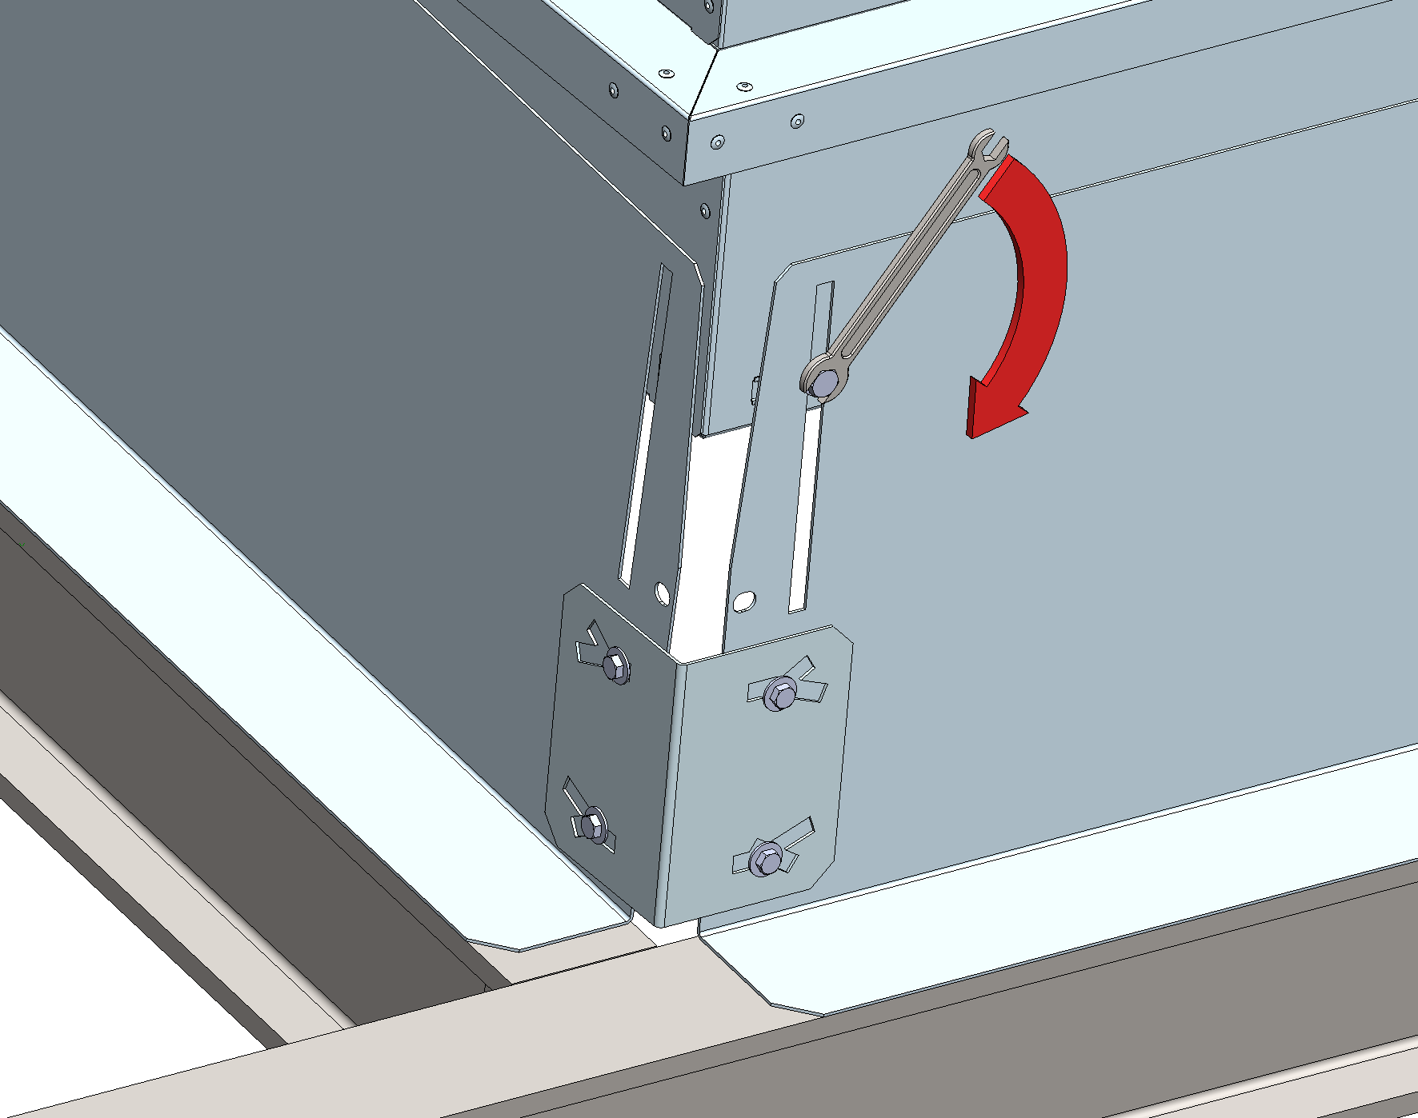
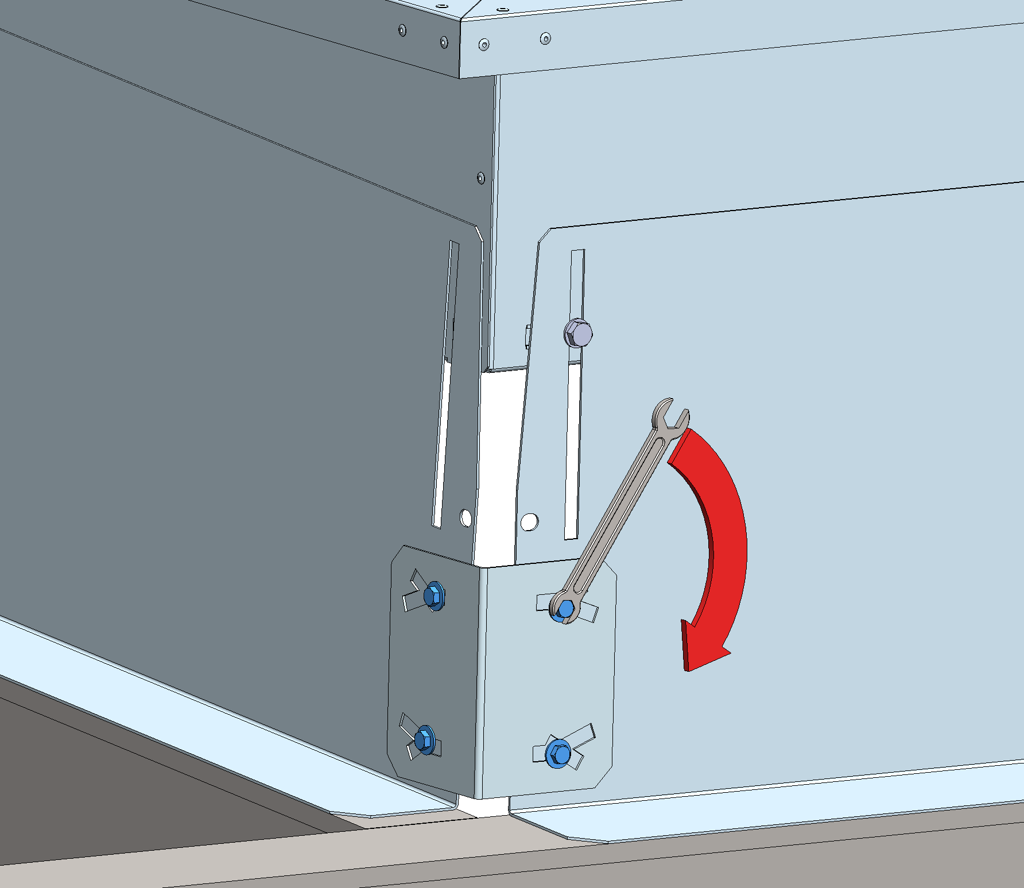
e-Baltic
DAKSOKKEL INSTALLATIE
Zodra de daksokkel perfect waterpas is, zet u de verstelbare hoeken vast door alle schroeven bij de verbindingen en de flappen aan te draaien.

Slide 21
e-Baltic
DAKSOKKEL INSTALLATIE
Wanneer het frame correct is geplaatst, zet u het geheel vast met:
een onderbroken lasnaad (20 tot 30 mm om de 200 mm)
200mm MAX
20 to 30mm

Slide 22
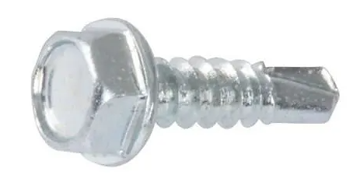
e-Baltic
DAKSOKKEL INSTALLATIE
Wanneer het frame correct is geplaatst, zet u het geheel vast met:
een onderbroken lasnaad (20 tot 30 mm om de 200 mm)
Of met M6 zelftappende schroeven in de buitenste voorgeboorde gaten.

Slide 23
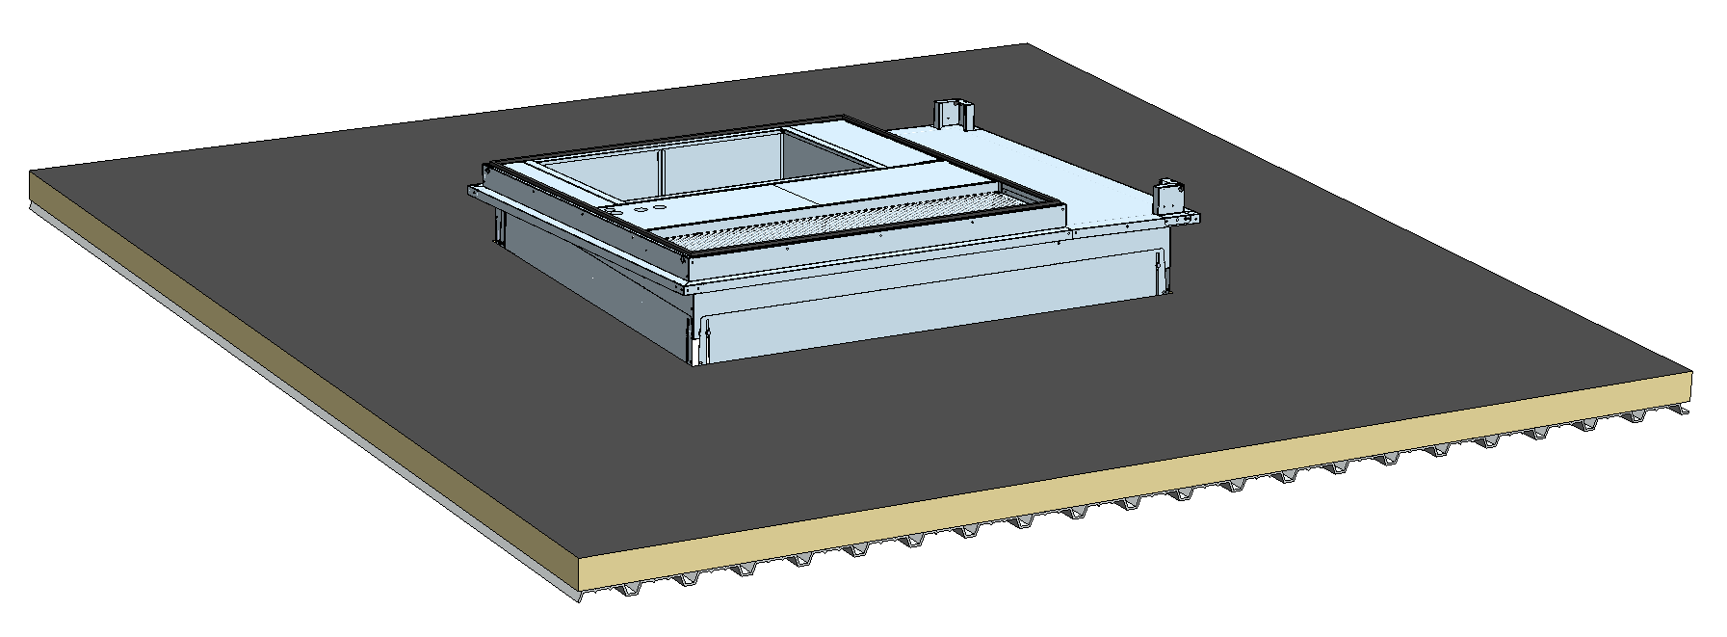
e-Baltic
DAKSOKKEL INSTALLATIE
Breng de plafond isolatie weer aan.

Slide 24
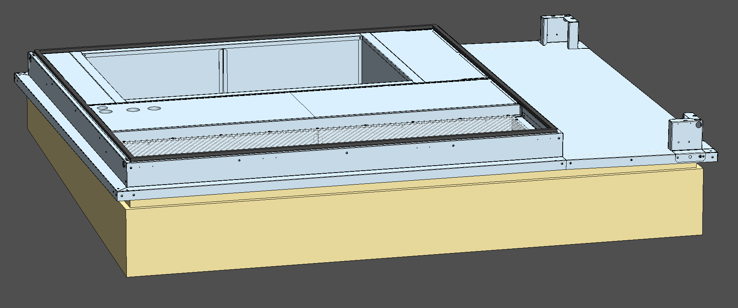
e-Baltic
DAKSOKKEL INSTALLATIE
Installeer de isolatie over de zijpanelen van de daksokkel.

Slide 25
e-Baltic
DAKSOKKEL INSTALLATIE
Dicht de daksokkel compleet af (de flappen en de verbindingen bedekkend) met afdichtingskit

Slide 26
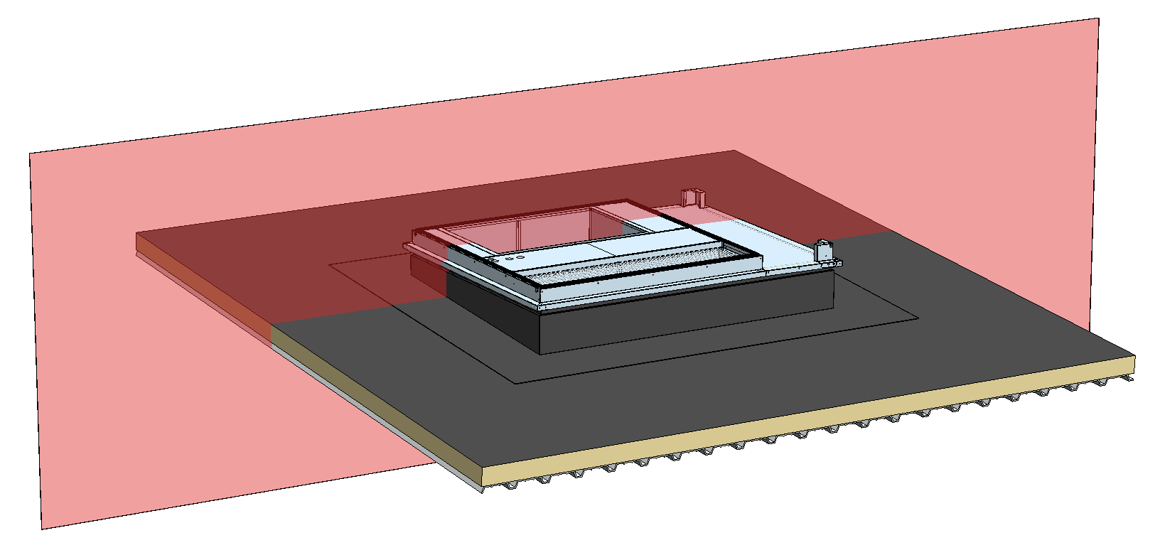
e-Baltic
DAKSOKKEL INSTALLATIE

Slide 27
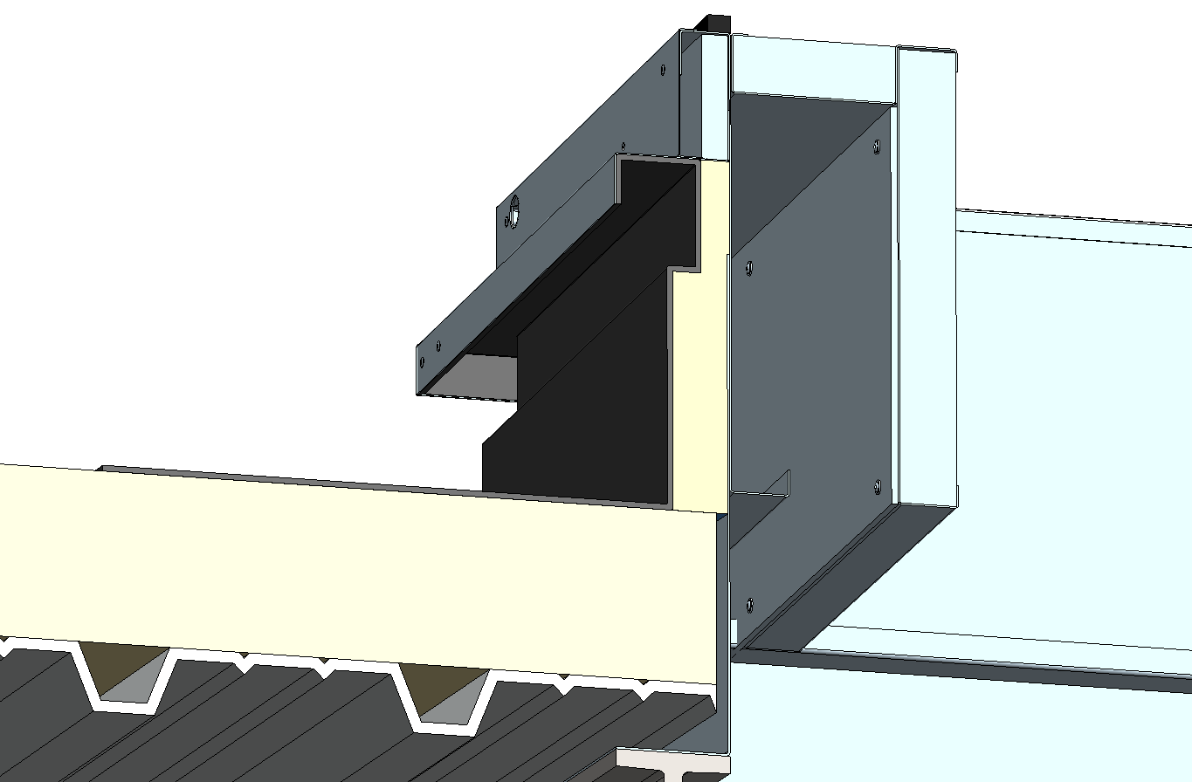
e-Baltic
DAKSOKKEL INSTALLATIE
DAKSOKKEL
DAKSOKKEL ISOLATIE
BEKLEDING
DAKISOLATIE
AFDICHTING /BRANDSCHOT
FLAPPEN
GEBOUW FRAME

Slide 28
e-Baltic
DAKSOKKEL INSTALLATIE
DAKSOKKEL
ROOF CURB INSULATION
ISOLATIE DAKSOKKEL
ZORG ERVOOR DAT DE ISOLATIE OVER DE ZIJPANELEN VAN DE DAKOPSOKKEL WORDT AANGEBRACHT OM CONDENSATIE TE VOORKOMEN.
BEKELEDING
DAKISOLATIE
SEALING / FIRE BULKHEAD
FLAPPEN
GEBOUW FRAME

Slide 29
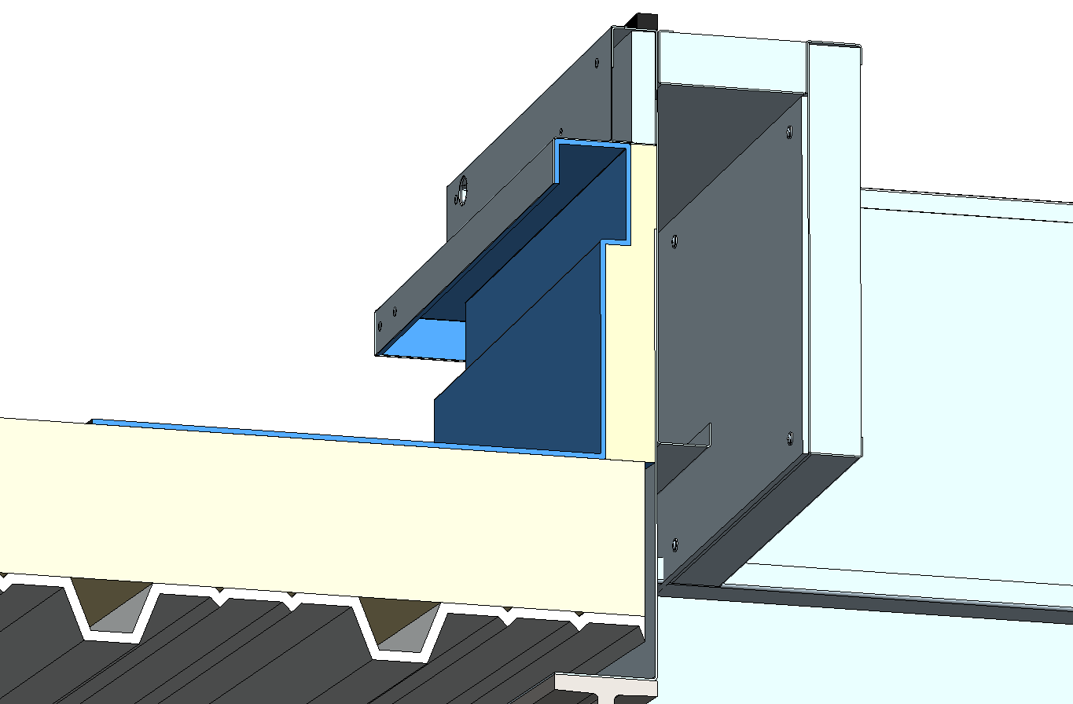
e-Baltic
DAKSOKKEL INSTALLATIE
DAKSOKKEL
ISOLATIE DAKSOKKEL
BEKLEDING
DAKISOLATIE
AFDICHTING / BRANDSCHOT
ZORG ERVOOR DAT DE VOLLEDIGE DAKSOKKEL ISOLATIE BEDEKT IS MET DE AFDICHTINGSKIT.
SEALING / FIRE BULKHEAD
FLAPPEN
GEBOUW FRAME

Slide 30
e-Baltic
DAKSOKKEL INSTALLATIE
Voorbereiding van de elektrische aansluiting van het toestel
GAT VOOR COMMUNICATIEKABEL
GATEN VOOR KABELS EXTRA VERWARMINGSAPPARATEN
GAT VOOR STROOMKABEL

Slide 31
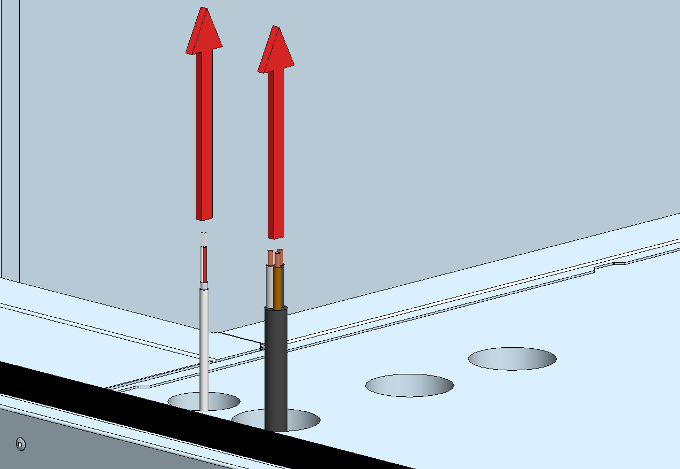
e-Baltic
DAKSOKKEL INSTALLATIE
Een klaarliggende bedradingsbundel (voedings- en communicatiedraden) moet door de sokkel worden getrokken om uiteindelijk in de elektrische kast op het dak te worden aangesloten.

Slide 32
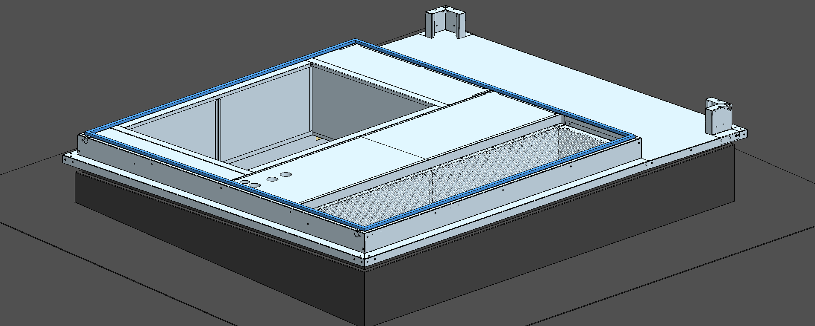
e-Baltic
DAKSOKKEL INSTALLATIE
Controleer of het verbindingsrubber niet beschadigd is tijdens het transport.
Indien nodig moet dit in de fabriek gemonteerde rubber worden vervangen of gerepareerd worden, voordat de rooftop op het dak wordt gemonteerd.

Slide 33
e-Baltic Rooftop installatie

Slide 34
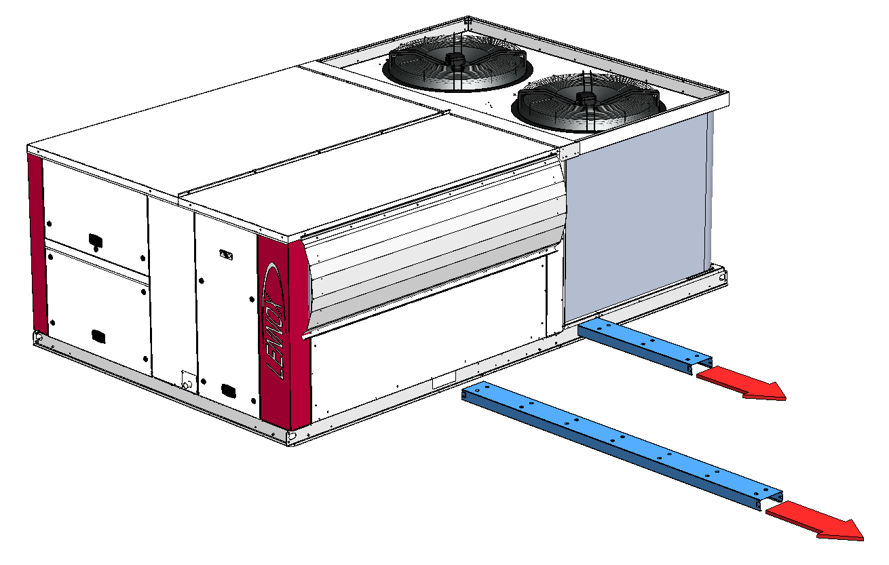
e-Baltic
ROOFTOP INSTALLATIE
VERWIJDER DE VORKHEFTRUCK BESCHERMHULZEN DIE ZICH ONDER DE MACHINE BEVINDEN
Verwijder vóór de installatie de beschermhulzen van de vorkheftruck die zich onder het toestel bevinden.
Let op dat u niemand verwondt bij het verwijderen van de vorkheftruck beschermhulzen.
Plaats de machine op een veilige plaats terwijl u de vorkheftruck beschermhulzen van het toestel verwijdert.
WAARSCHUWING: GEBRUIK NOOIT EEN VORKHEFTRUCK OM HET APPARAAT TE VERVOEREN ZONDER DEZE BESCHERMHOEZEN.

Slide 35
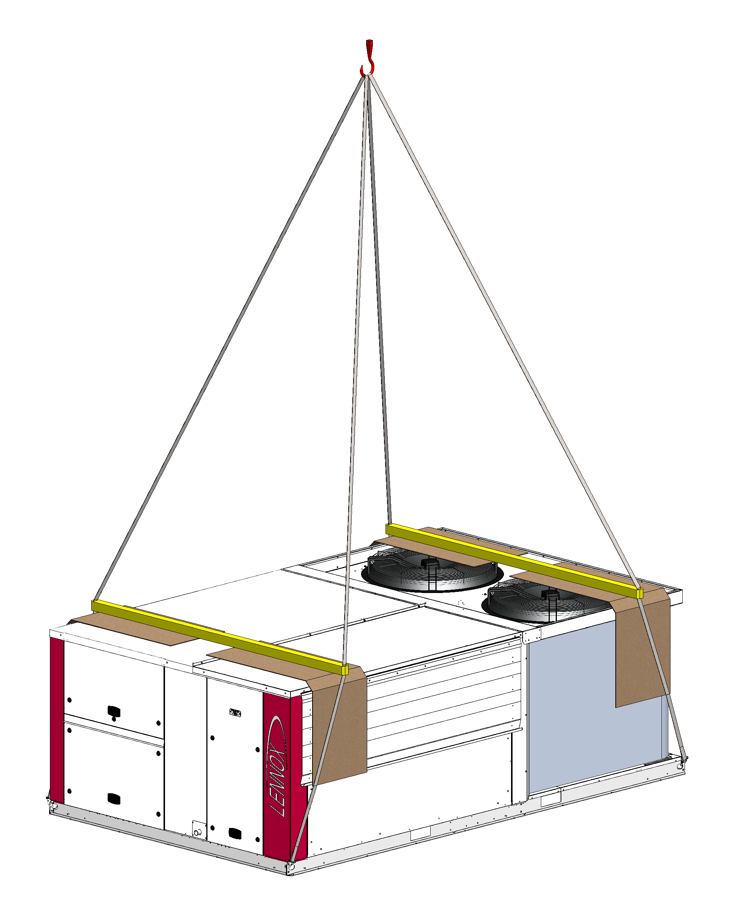
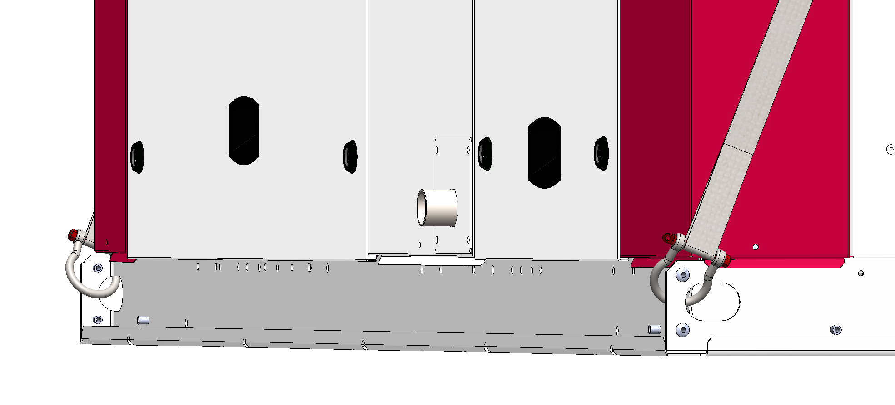
e-Baltic
ROOFTOP INSTALLATIE
Voorbereiding voor het hijsen
Plaats hijsogen in elke hoek van de rooftop (sommige rooftops kunnen 6 hijsogen hebben).
De maximale diameter van de ringschacht = 20 mm.

Slide 36
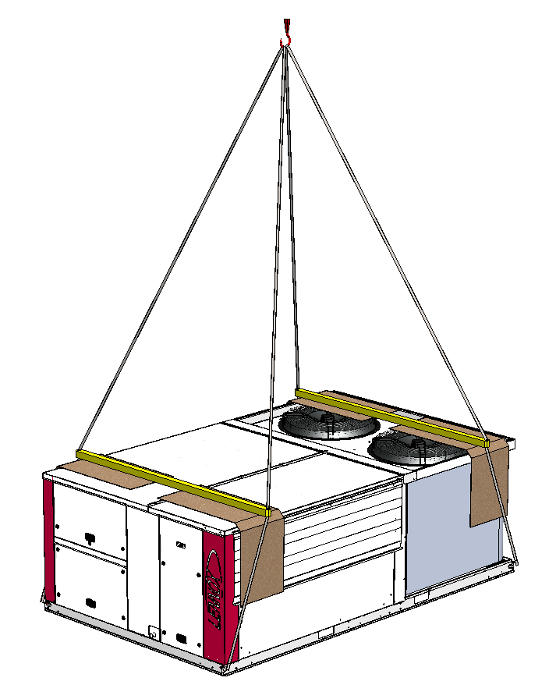
e-Baltic
ROOFTOP INSTALLATIE
Voorbereiding voor het hijsen
Gebruik min. 5 m hijsband in elke sluiting.
5 m

Slide 37
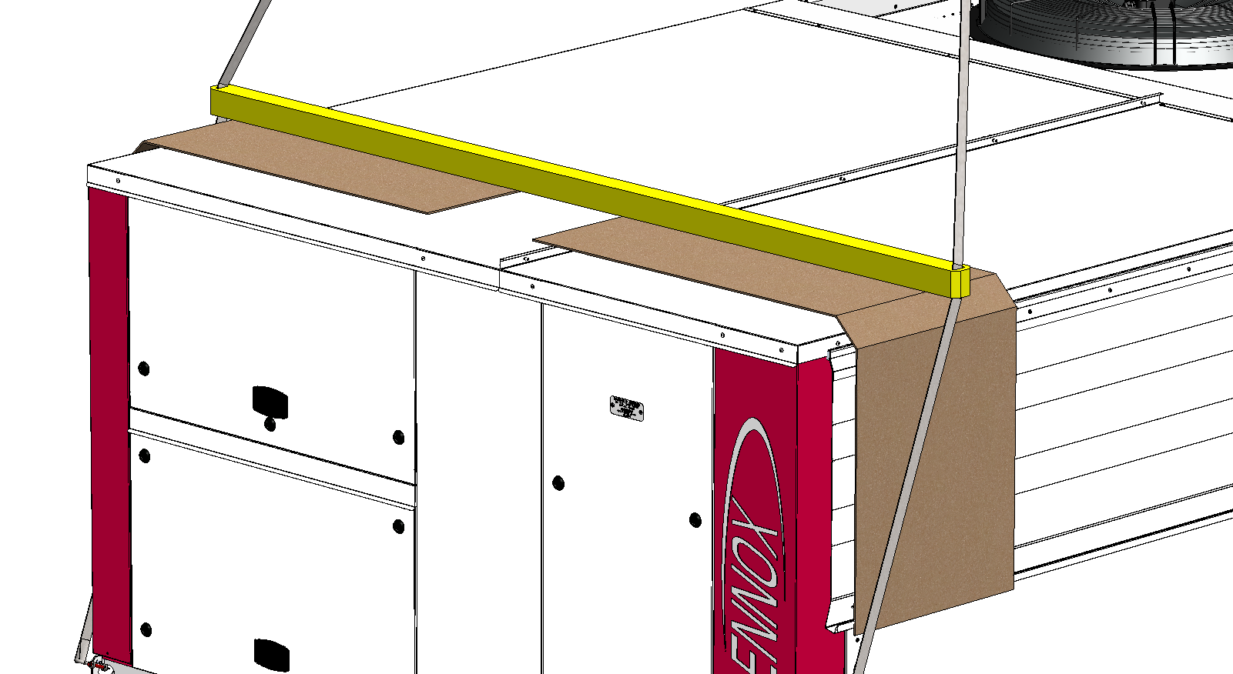
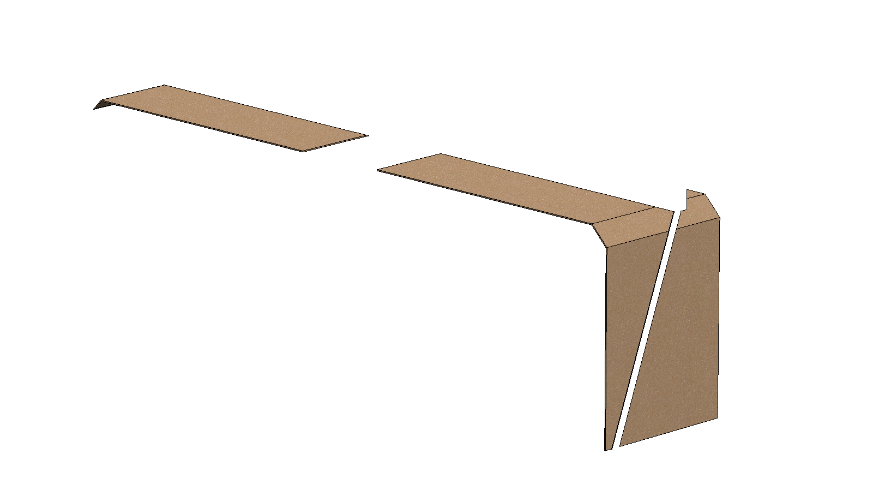
e-Baltic
ROOFTOP INSTALLATIE
Voorbereiding voor het hijsen
Gebruik min. 5 m hijsband in elke sluiting.
Plaats karton bij elke hijsband om de rooftop te beschermen.

Slide 38
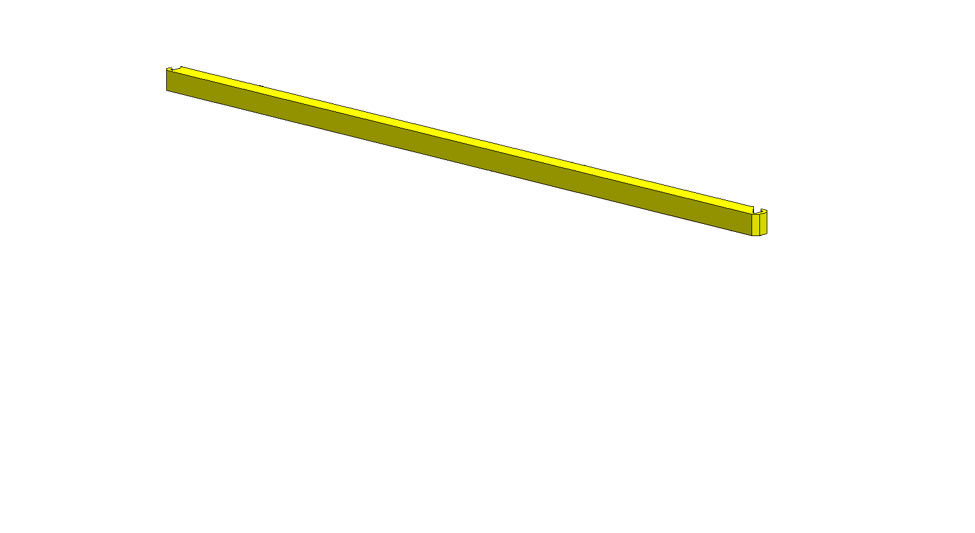
e-Baltic
ROOFTOP INSTALLATIE
Voorbereiding voor het hijsen
Gebruik min. 5 m hijsband in elke sluiting.
Plaats karton bij elke hijsband om de rooftop te beschermen.
Er moet worden gehesen met spreidstangen om te voorkomen dat de hijsbanden de rooftop beschadigen.
De spreidstangen moeten even breed zijn als het toestel.

Slide 39
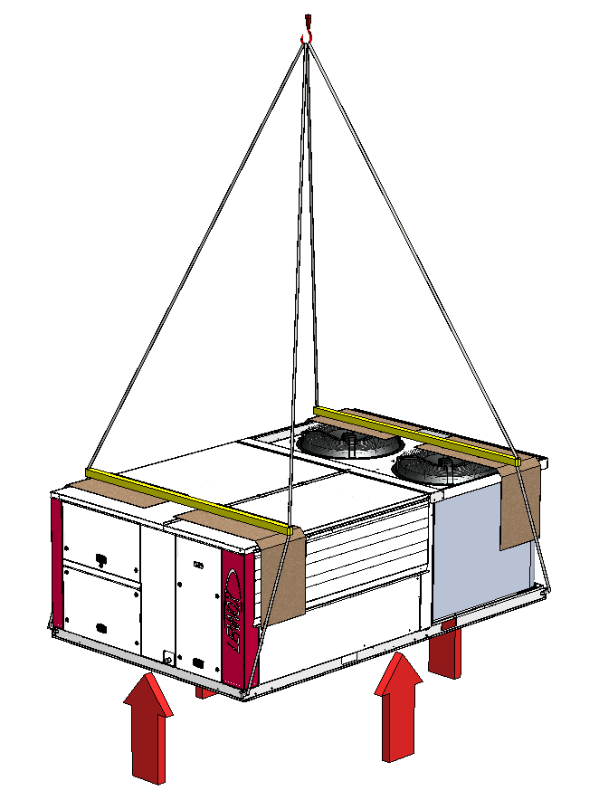
e-Baltic
ROOFTOP INSTALLATIE
Zet de hijsbanden voorzichtig en geleidelijk onder spanning totdat het toestel begint te bewegen.
Zorg ervoor dat het toestel in horizontale positie beweegt.

Slide 40
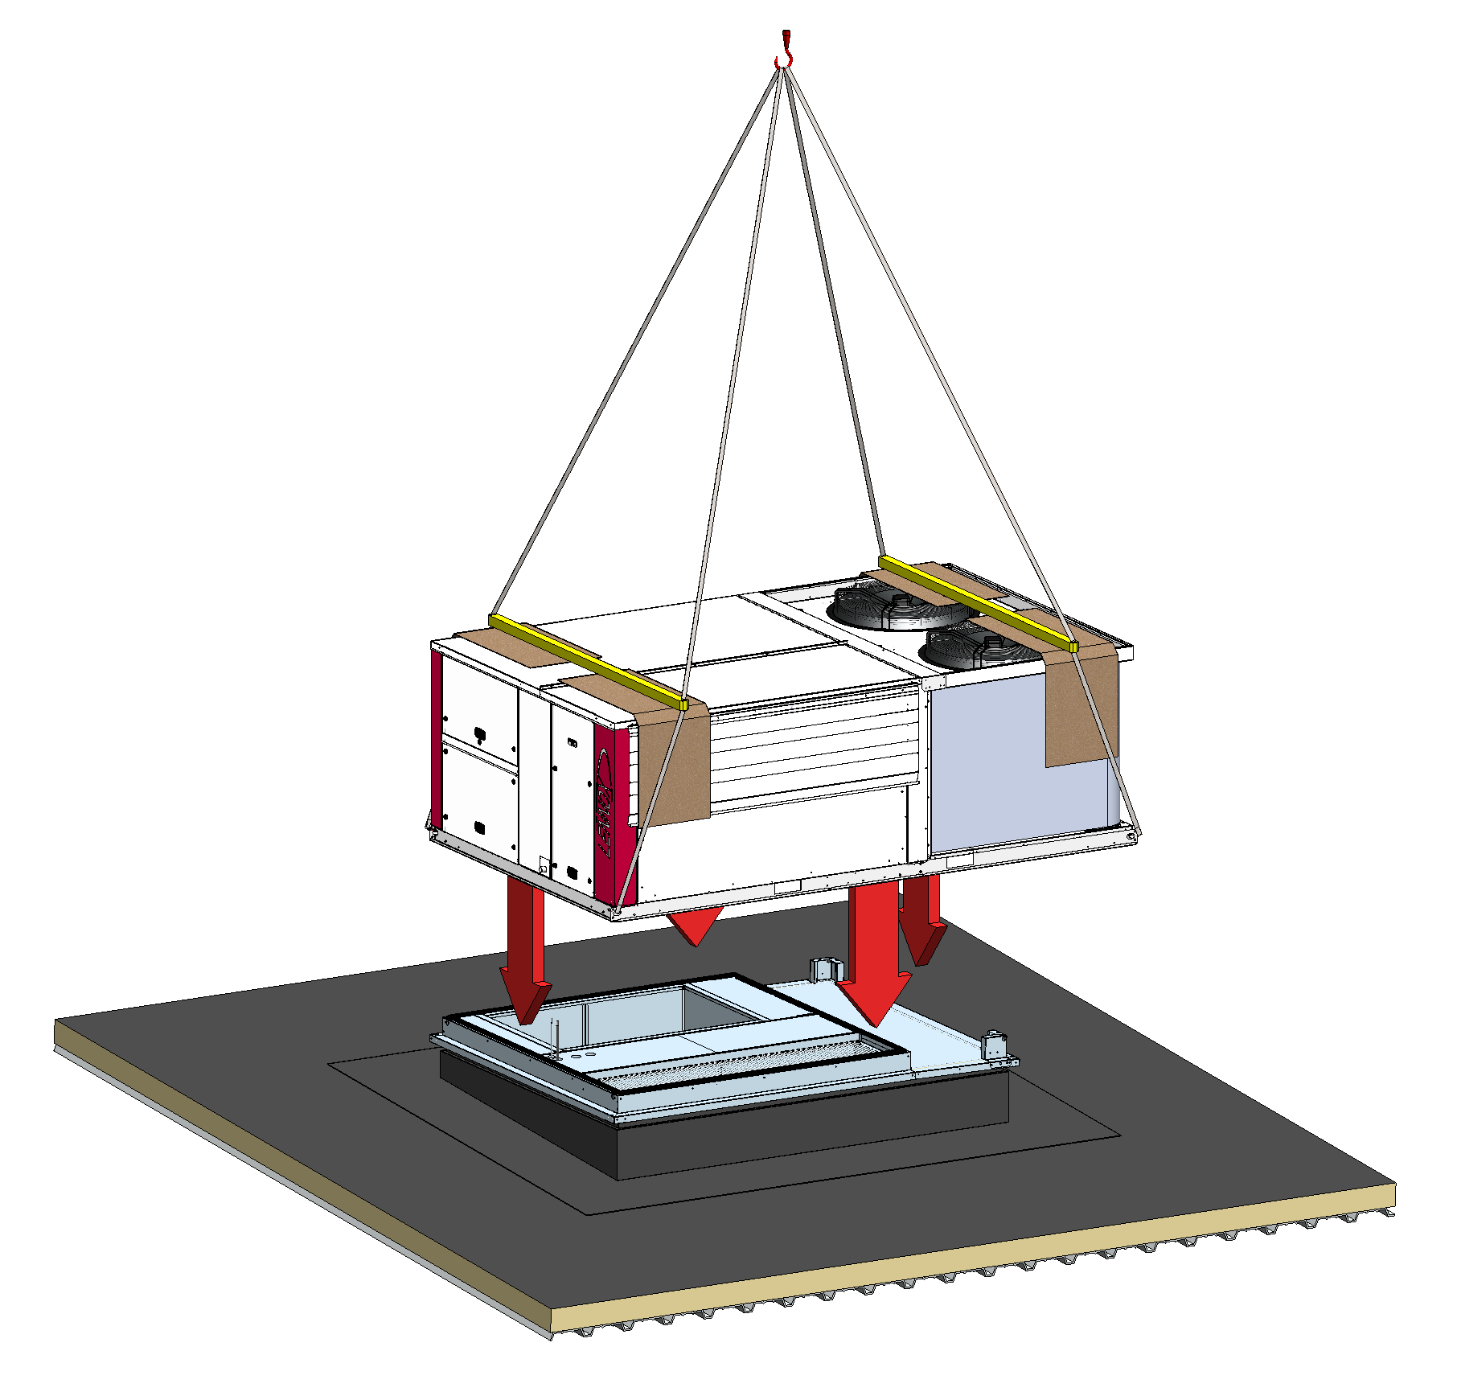
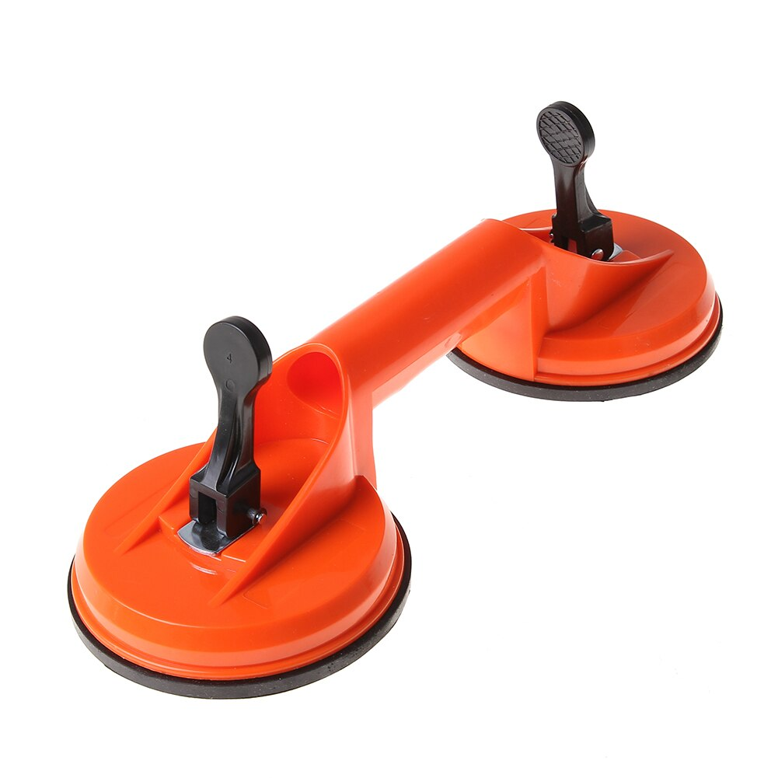
e-Baltic
ROOFTOP INSTALLATIE
Verplaats het toestel naar de plaats waar het zal worden geïnstalleerd.
De kraan operator en de installateur bevinden zich op het dak en begeleiden de kraanmachinist, die beperkt zicht heeft.
Handgrepen met zuignappen moeten worden gebruikt om het toestel te hanteren en op de daksokkel te plaatsen.

Slide 41
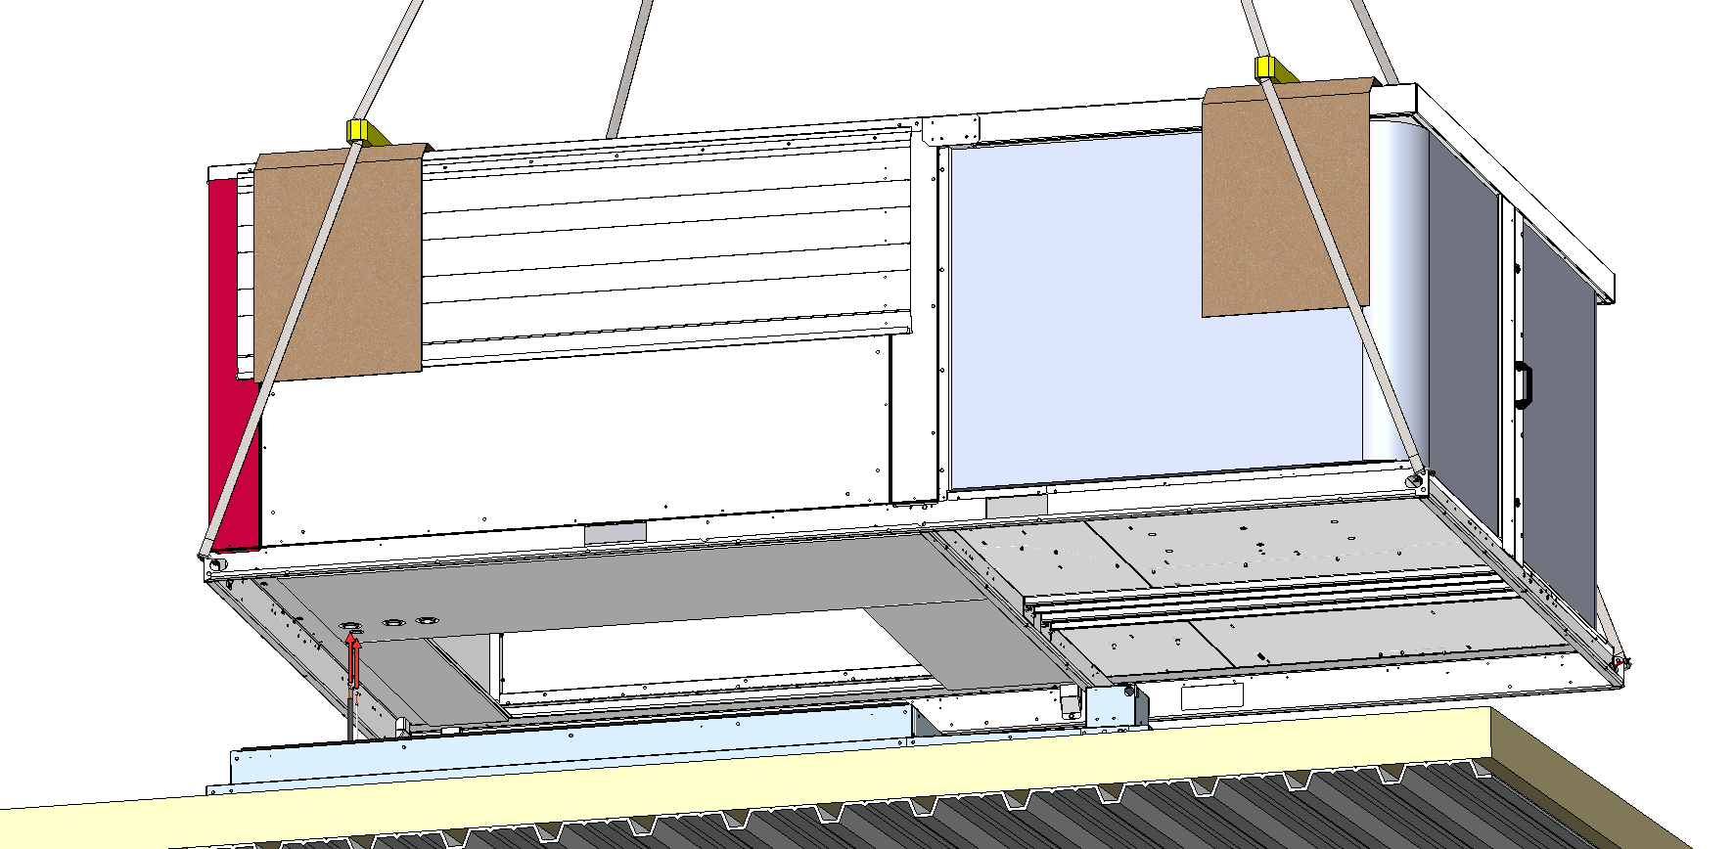
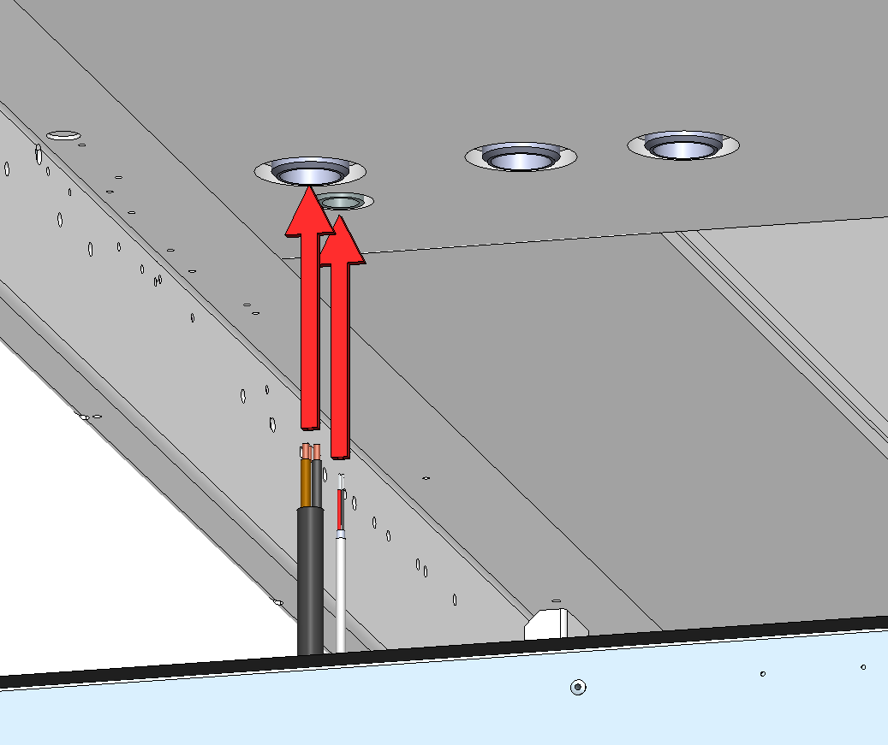
e-Baltic
ROOFTOP INSTALLATIE
Trek de bedradingsbundel (voedings- en communicatiedraden) door de rooftop vloer.

Slide 42
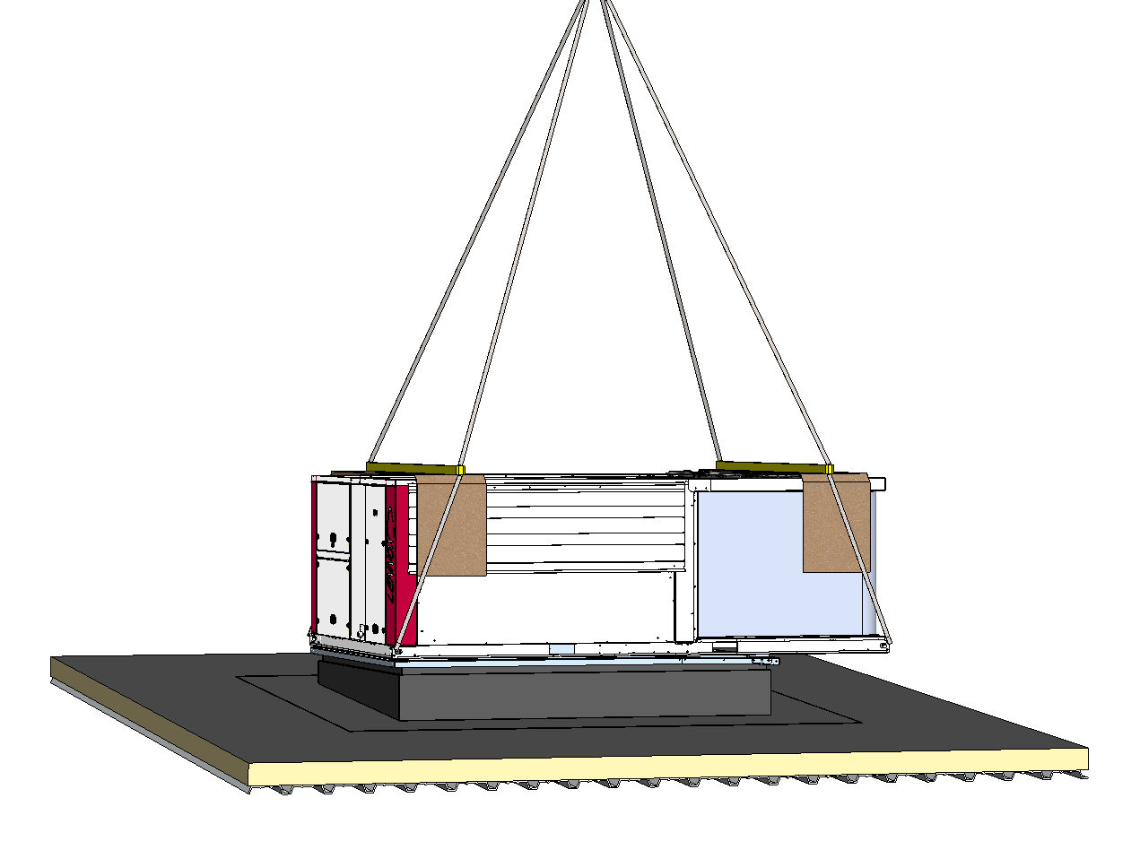
e-Baltic
ROOFTOP INSTALLATIE
Plaats de eenheid voorzichtig boven de daksokkel en verwijder de hijskabels en sluitingen.
Zorg voor een gelijkmatige verdeling van de belasting wanneer u de rooftop boven de daksokkel plaatst.

Slide 43
e-Baltic
ROOFTOP INSTALLATIE
De verse lucht kap moet tijdens de inbedrijfstelling worden geopend en vastgezet.
Ze wordt gesloten geleverd om beschadiging tijdens het transport te voorkomen.
Zet de verse lucht kap omhoog.

Slide 44
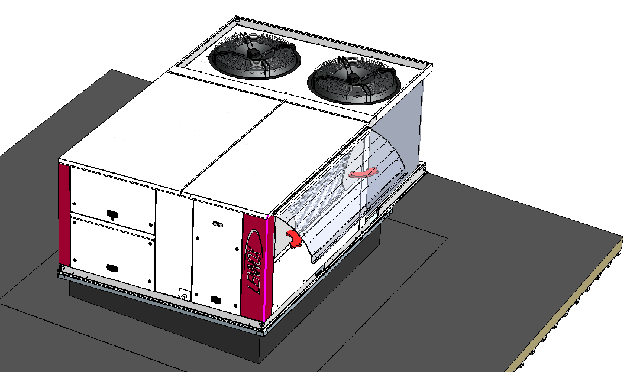
e-Baltic
ROOFTOP INSTALLATIE
De verse lucht kap moet tijdens de inbedrijfstelling worden geopend en vastgezet.
Ze wordt gesloten geleverd om beschadiging tijdens het transport te voorkomen.
Zet de verse lucht kap omhoog.
Klap beide zijplaten uit.

Slide 45
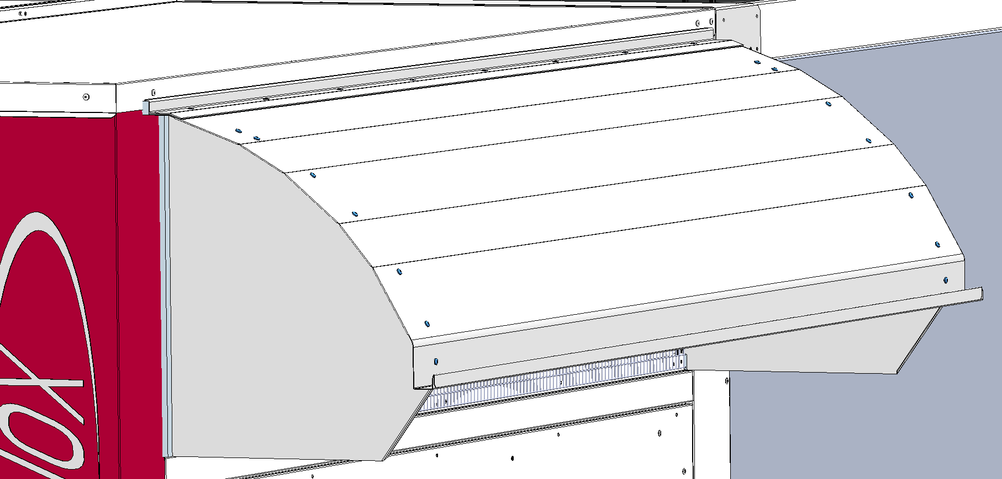
e-Baltic
ROOFTOP INSTALLATIE
De verse lucht kap moet tijdens de inbedrijfstelling worden geopend en vastgezet. Ze wordt gesloten geleverd om beschadiging tijdens het transport te voorkomen.
Zet de verse lucht kap omhoog.
Klap beide zijplaten uit.
Controleer de juiste positie van de zwarte afdichting aan de bovenzijde van de kap en bevestig de kap aan beide zijplaten met zelf tappende schroeven (meegeleverd in de doos met reserveonderdelen).

Slide 46
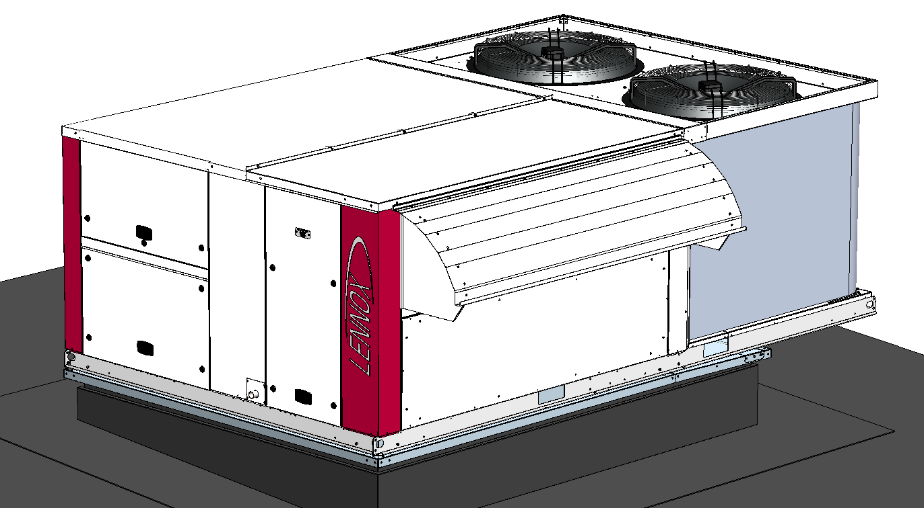
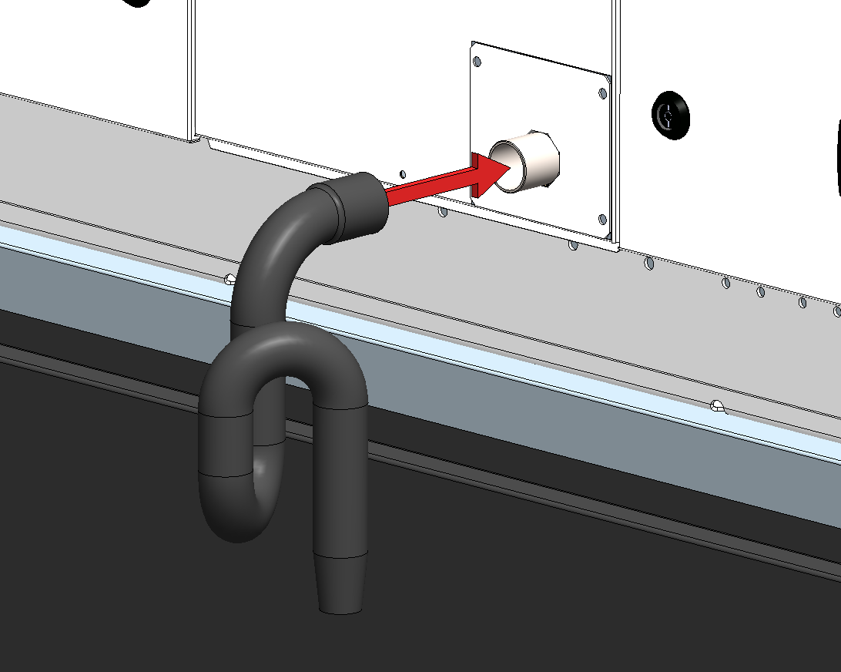
e-Baltic
ROOFTOP INSTALLATIE
Zorg ervoor dat de condensafvoer is geïnstalleerd en met een slangklem is vastgezet.

Slide 47
e-Baltic Rooftop bedradingsproces

Slide 48
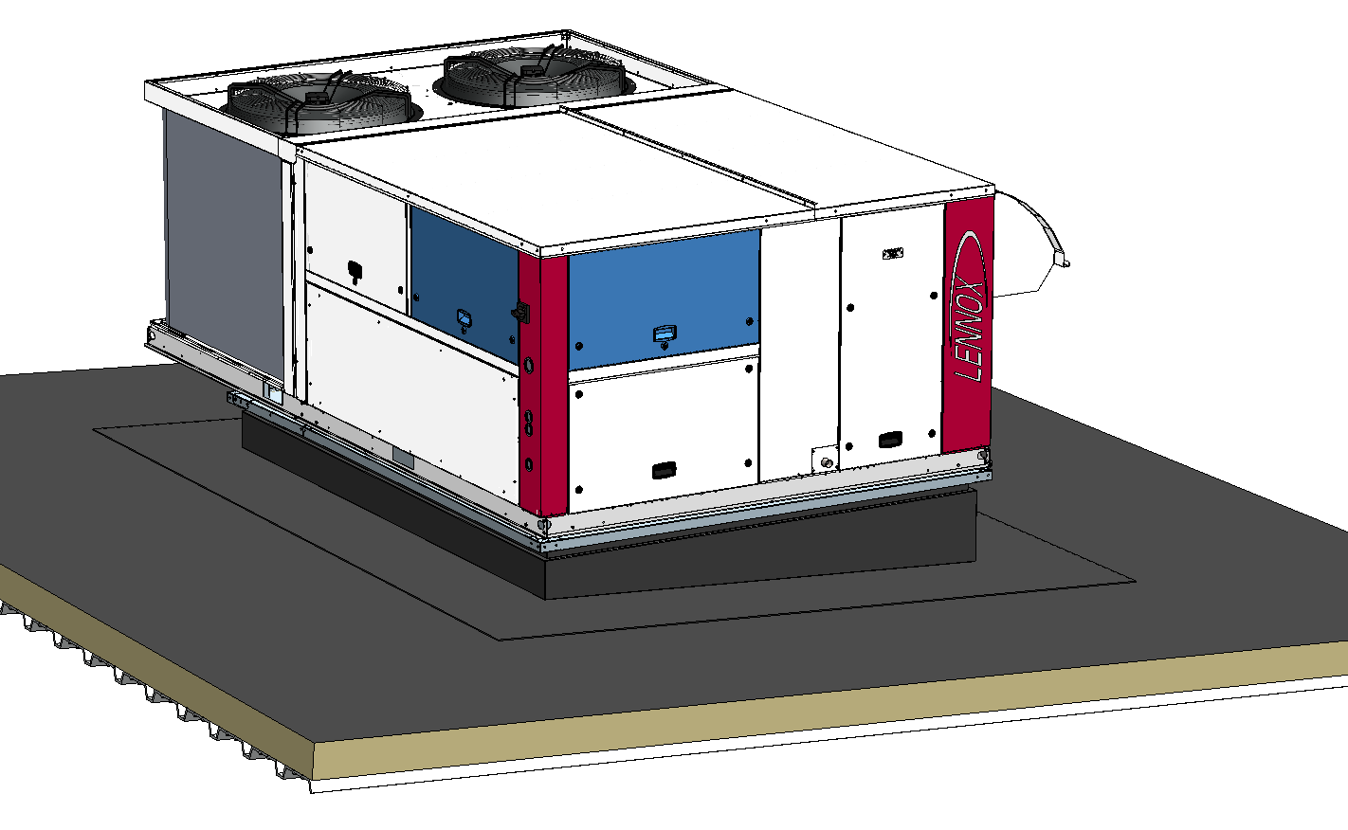
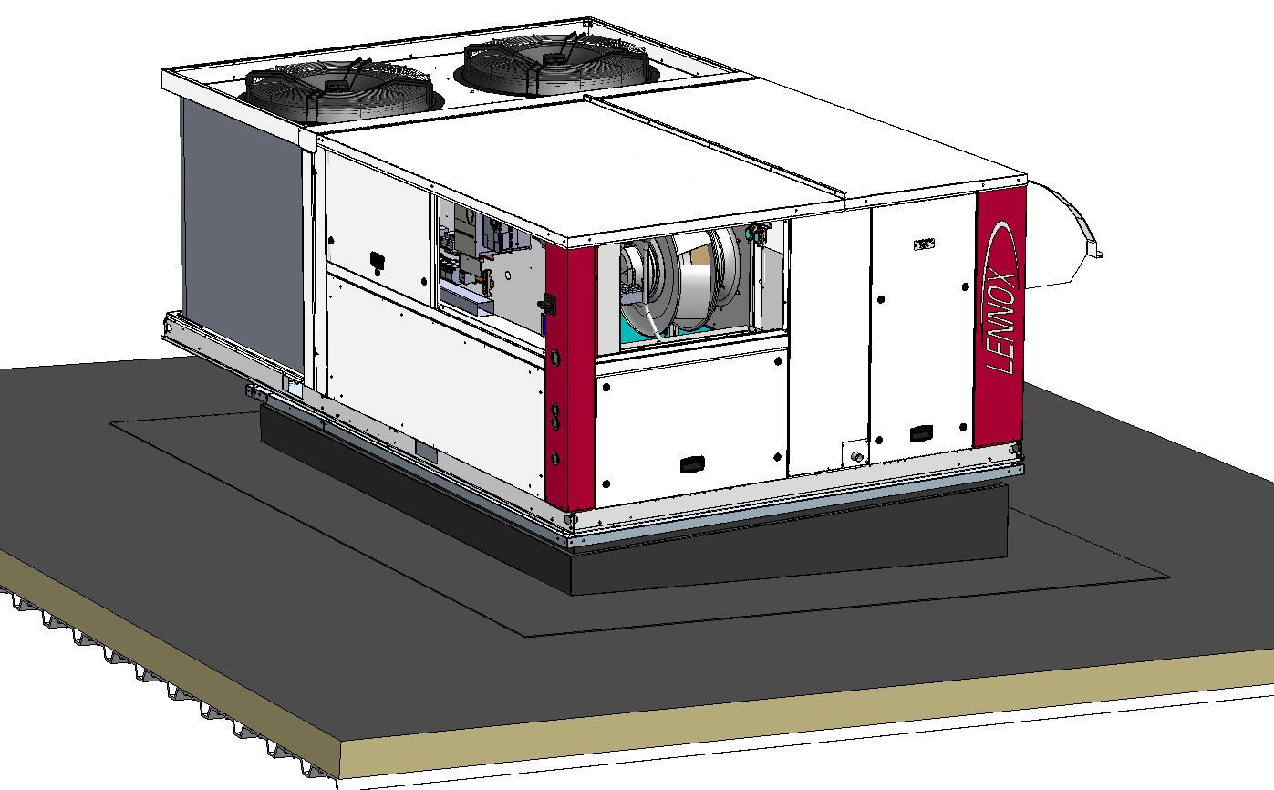
e-Baltic
ROOFTOP BEDRADINGSPROCES
Open de 2 aangegeven deuren.

Slide 49
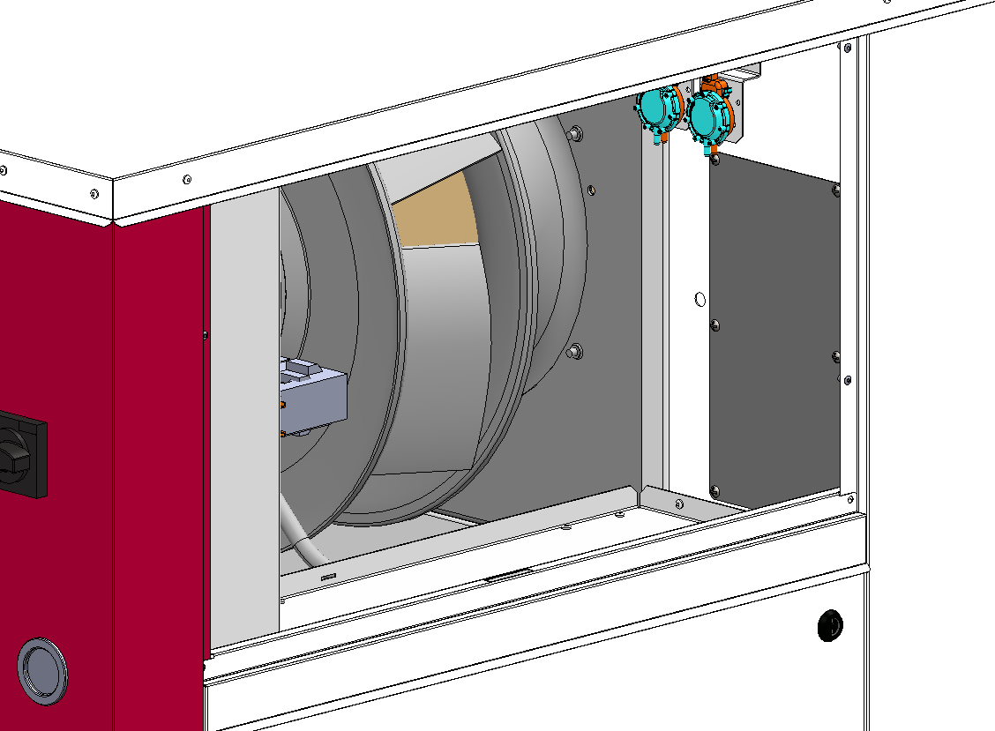
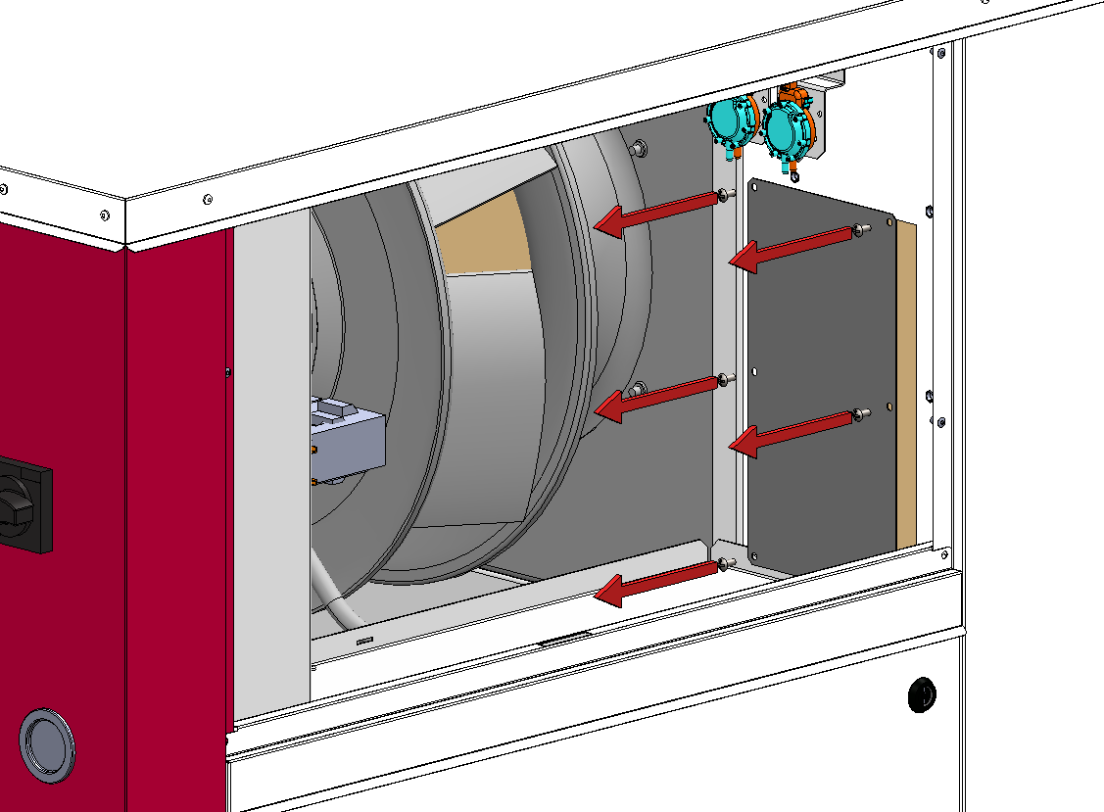
e-Baltic
ROOFTOP BEDRADINGSPROCES
Verwijder de aangegeven metalen plaat van de rooftop.

Slide 50
e-Baltic
ROOFTOP BEDRADINGSPROCES
Boor de plaat op de diameter van de kabelwartels.
Het wordt aanbevolen slechts één kabel per wartel te gebruiken.
Plaats de wartels op de plaat.
STROOMKABEL
COMMUNICATIE
KABEL

Slide 51
e-Baltic
ROOFTOP BEDRADINGSPROCES
Steek beide kabels door de wartels en herplaats de plaat.

Slide 52
e-Baltic
ROOFTOP BEDRADINGSPROCES
1
Detail van de kabels die uit de daksokkel komen en door de plaat gaan.
2

Slide 53
e-Baltic
ROOFTOP BEDRADINGSPROCES
Trek de communicatiekabel door de wartel, naar de schakelkast van de rooftop.

Slide 54
e-Baltic
ROOFTOP BEDRADINGSPROCES
Sluit de communicatiekabel aan op de eCLIMATIC besturing in de regelkast.

Slide 55
e-Baltic
ROOFTOP BEDRADINGSPROCES
Aansluiting BMS-kaart voor gebouwbeheersysteem (LonWorks / BacNet / ModBus).
J14-poort voor master-slave communicatie tussen eenheden

Slide 56
e-Baltic
ROOFTOP BEDRADINGSPROCES
Scheid de interne draden van de voedingskabel en trek ze door het 3-fasen relais.
Trek de 3 voedingskabels door de langwerpige wartel, naar de schakelkast van de rooftop.

Slide 57
e-Baltic
ROOFTOP BEDRADINGSPROCES
Verbind de 3 stroomdraden aan onderzijde van de powerbox.

Slide 58
e-Baltic Luchtkanalen installatie

Slide 59
e-Baltic
Luchtkanalen installatie
Installeer de luchtkanalen op de aanvoer- en retourpoorten van de daksokkel.
Zorg ervoor dat u de kanalen op de DAKSOKKEL installeert, niet op de plafondbalken.
AANVOER KANAAL

Slide 60
e-Baltic
LUCHTKANALEN INSTALLATIE
Installeer de luchtkanalen op de aanvoer- en retourpoorten van de daksokkel.
Zorg ervoor dat u de leidingen op de DAKSOKKEL installeert, niet op de plafondbalken.
AANVOER KANAAL

Slide 61
e-Baltic
LUCHTKANALEN INSTALLATIE
Installeer de luchtkanalen op de aanvoer- en retourpoorten van de dakopstand.
Zorg ervoor dat u de leidingen op de DAKSOKKEL installeert, niet op de plafondbalken.
RETOUR KANAAL

Slide 62
e-Baltic
LUCHTKANALEN INSTALLATIE
Installeer de luchtkanalen op de aanvoer- en retourpoorten van de daksokkel.
Zorg ervoor dat u de leidingen op de DAKSOKKEL installeert, niet op de balken van het plafond.
AANVOER KANAAL
RETOUR KANAAL

Slide 63
e-Baltic
LUCHTKANALEN INSTALLATIE
Installeer de luchtkanalen op de aanvoer- en retourpoorten van de daksokkel.
Zorg ervoor dat u de leidingen op de DAKSOKKEL installeert, niet op de plafondbalken.
RETOUR KANALEN
AANVOER KANALEN

Slide 64
e-Baltic Opstart

Slide 65
e-Baltic
OPSTART
De unit is in de fabriek voorgevuld met koudemiddel
De unit is 100% vooraf getest in de fabriek
Een gecertificeerde Lennox opgeleide technicus zal:
de instellingen, componenten en bedieningsorganen van de unit controleren
Een koudemiddel lek test uitvoeren
en de garantie valideren
De unit kan worden aangesloten op LennoxCloud voor 24/7 bewaking en controle
De stroom moet 24 uur ingeschakeld zijn voor de geplande opstart

Slide 66
DISCLAIMER

Slide 67
e-Baltic
DISCLAIMER
GEBRUIK OP EIGEN RISICO:
Alleen personen met de juiste licenties, opleiding en kwalificaties mogen verwarmings-, ventilatie- en airconditioningapparatuur installeren of repareren. Als zodanig is deze handleiding alleen bedoeld voor gediplomeerde, opgeleide en anderszins gekwalificeerde personen. Gebruik van deze informatie is op eigen risico. Elk letsel, schade of verlies dat kan voortvloeien uit het gebruik van de afgebeelde gereedschappen, apparatuur en producten, of uit de informatie en inhoud van deze handleiding, is uitsluitend de verantwoordelijkheid van de gebruiker.
GEEN GARANTIE:
Deze handleiding, en alle informatie die hierin wordt verstrekt, wordt verstrekt "AS IS". Lennox geeft geen specifieke verklaringen of garanties over deze handleiding of instructies of begeleiding die in deze handleiding zijn opgenomen. Bijvoorbeeld, Lennox geeft geen garanties over: (a) de inhoud van deze handleiding; (b) specifieke kenmerken van deze handleiding, of de nauwkeurigheid, betrouwbaarheid, of het vermogen om aan uw behoeften te voldoen. De informatie in deze handleiding is onderhevig aan verandering zonder voorafgaande kennisgeving.
BEPERKING VAN AANSPRAKELIJKHEID:
Lennox ONTKENT uitdrukkelijk AANSPRAKELIJKHEID VOOR INCIDENTELE OF GEVOLGSCHADE en aanvaardt geen verantwoordelijkheid of aansprakelijkheid voor enig verlies of schade geleden door enige persoon als gevolg van het gebruik of misbruik van enige informatie of inhoud van deze handleiding. Lennox aanvaardt geen aansprakelijkheid voor enig verlies of schade geleden als gevolg van het gebruik, misbruik of vertrouwen op de informatie en inhoud van deze handleiding.

Slide 68
BEDANKT!

